Slide 1

Windows PowerShell
Administration automatisieren
ppedv AG
Daniel Rerich

Slide 2
Agenda
Einführung
Commandlets
ISE
Module
Variablen
Operationen
Pipeline
Formatierung
Sortieren, Messen, Selektieren
Konvertieren, Importieren, Exportieren
Filtern
Aufzählen
WMI/CIM
Skripting
Funktionen
Verzweigungen
Fehlerbehandlung

Slide 3
Einleitung

Slide 4
Was ist PowerShell?
Windows PowerShell ist…
Die vielleicht beste Skript-Sprache für Windows
Vielseitig einsetzbar
Leicht zu erlernen
Sehr umfangreich
Bereits seit längerem funktionale Grundlage vieler GUIs
So ein bisschen wie Linux
?
?
?

Slide 5
Etwas genauer bitte…
Skript- & Kommandosprache
(Bessere) Alternative zur CMD
Wurde 2006 eingeführt
Bereits seit Windows 7 / Server 2008 R2 fester Bestandteil der Microsoft-Betriebssysteme
Nachinstallierbar (WMF)
Objektorientiert
Mitgelieferte IDE inkl. Debugger (ISE)
Basiert auf .NET Framework
Notes:
ISE = Integrated Development Environment

Slide 6
Windows PowerShell Versionen
 | PowerShell 2 | PowerShell 3 | PowerShell 4 | PowerShell 5
Windows XP | Verfügbar | - | - | -
Windows Server 2003 | Verfügbar | - | - | -
Windows Vista | Verfügbar | - | - | -
Windows Server 2008 | Verfügbar | Verfügbar (SP2) | - | -
Windows 7 | Vorinstalliert | Verfügbar (SP1) | Verfügbar | Verfügbar
Windows Server 2008 R2 | Vorinstalliert | Verfügbar (SP2) | Verfügbar | Verfügbar
Windows 8 / Server 2012 | Verfügbar | Vorinstalliert | Verfügbar | Verfügbar
Windows 8.1 / Server 2012 R2 | Verfügbar | - | Vorinstalliert | Verfügbar
Windows 10 / Server 2016 & 2019 | Verfügbar | - |  | Vorinstalliert
Windows PowerShell 1 + 2 benötigen .NET Framework 2.0
Windows PowerShell 3 benötigt .NET Framework 4.0
Windows PowerShell 4 benötigt .NET Framework 4.5
Windows PowerShell 5.1/5.2 benötigt .NET Framework 4.6/4.7
Notes:
10961B
01: Getting Started mit Windows PowerShell

Slide 7
Windows PowerShell Versionen
Windows PowerShell kommt in einer Kern-Ausstattung
beinhaltet je nach Version grundlegende Funktionen und einige wenige Befehle
Großteil der Befehle stammt aus Erweiterungen – sog. Module
Module sind für bestimmte Version konzipiert
Module sind nicht Bestandteil einer PowerShell-Version

Slide 8
Windows PowerShell Versionen
Sie werden aber z. T. mit bestimmten OS-Versionen geliefert
Ergebnis: Das bloße Nachinstallieren einer neuen PS-Version liefert nicht automatisch den vollen Umfang der neueren Version auf einem neueren OS!

Slide 9
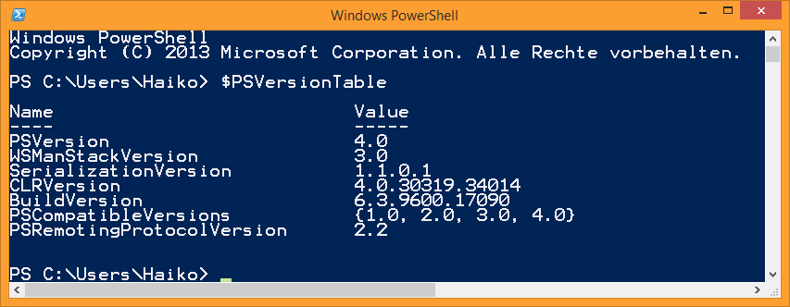
Windows PowerShell Versionen
$PSVersionTable zeigt PS-Version und unterstütze Umgebungen:
PowerShell 1.0: Leeres Ergebnis
Notes:
10961B
01: Getting Started with Windows PowerShell

Slide 10
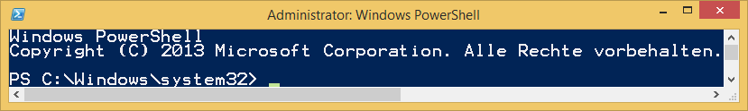
Windows PowerShell Versionen
powershell –version 2.0 started Windows PowerShell mit der PowerShell 2.0 Engine
Abwärts-Kompatibilität
Auf 64Bit-System: 32Bit- und 64Bit-PowerShell
PowerShell gibt es auch “elevated” (mit Admin-Rechten)

Slide 11
Windows PowerShell
Es existieren mehrere Anwendungen:
Konsole
ISE
3rd-Party-Anwendungen
Konsole
Command-Line-Interface
Alle PS-Features, aber eingeschränkte Bearbeitung
ISE
Maximale Bearbeitung, aber eingeschränkte Features

Slide 12
Commandlets

Slide 13
Commandlets
Eigentlich „cmdlet“
Viele bekannte Kommandos:
dir
cd
mkdir
…
Das sind aber keine Commandlets!
ping, ipconfig und ähnliche: funktioniert i. Allg. (evtl. mit .exe!)

Slide 14
Commandlets
Commandlets haben immer gleichen Aufbau:
VERB-SUBSTANTIV (Verb-Noun)
z. B. Get-Command, Set-Location, Start-Service, …
Jedes Commandlet hat eine eigene Hilfe
Get-Help COMMANDLET (oder auch „help“ oder „man“)
Diverse Schalter: -Detailed, -Examples, -Full, -Online

Slide 15
Commandlets
Ab PowerShell 3.0: Hilfe wird nicht mehr offline mitgeliefert
Muss einmalig heruntergeladen werden
Update-Help prüft auf herunterladebare Inhalte
Save-Help speichert Hilfe für Offline-Rechner
Notes:
Save-Help –DestinationPath
–UICulture de-de (nur sehr wenige Module in DE verfügbar!)
(Verzeichnis muss vorhandensein, ansonsten Fehlermeldung)

Slide 16

Demo: Commandlets und Hilfe
Anzeige der verfügbaren Commandlets
Arbeiten mit der Hilfe

Slide 17
Demo: Commandlets finden
Aus bereits bekannten Commandlets lassen sich oft verwandte Befehle ableiten:
Get-Command –Noun
Get-Command –Verb
Get-Command *wort*
Alternativ kann man sich alle Commandlets eines Modules auflisten lassen

Slide 18
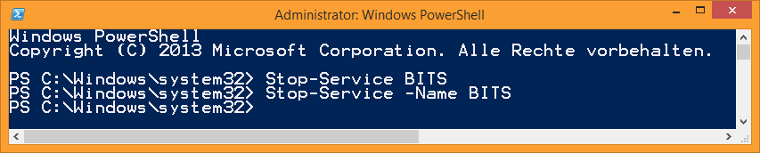
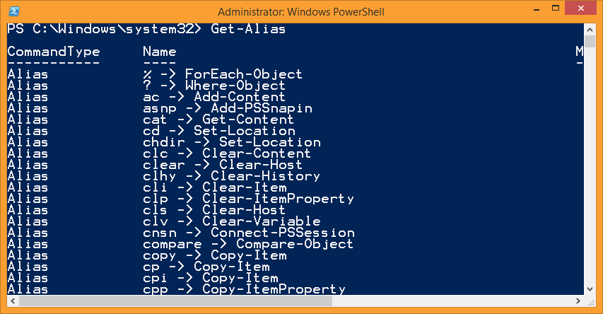
Ausführen von Commandlets
Kurzformen vs. Volle Syntax
Aliase
Parameter ohne Namen

Slide 19
Ausführen von Commandlets
Parameter-Name
Parameter-Wert
Get-EventLog –LogName Application –Newest 10
Commandlet
Parameter

Slide 20
Ausführen von Commandlets
Mehrere Arten von Parametern:
Benannter Parameter
z. B. Get-ChildItem –Path C:\
Switch-Parameter
z. B. Get-ChildItem –Path C:\ -Recurse
Positionaler Parameter
z. B. Get-ChildItem C:\Windows *.log
Sollten nicht in Skripten oder ähnlichem genutzt werden
Nur für Direkteingaben (Lesbarkeit & Verlässlichkeit)
Notes:
- Recurse -> Ruft auch alle Elemente von Unterelementen auf!
STRG+C -> Befehle abbrechen

Slide 21
Ausführen von Commandlets
Leerzeichen trennt
Commandlets und ihre Parameter
Parameter und ihre Werte
Wenn ein Leerzeichen gefordert oder erlaubt ist, können auch mehrere verwendet werden
Groß-/Kleinschreibung spielt in der Regel keine Rolle

Slide 22
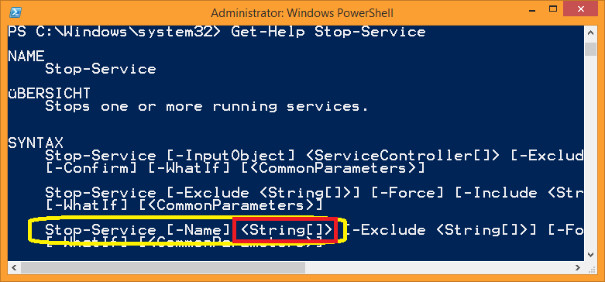
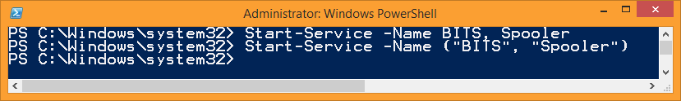
Ausführen von Commandlets
Einem Parameter können auch mehrere Werte übergeben werden:
-Name <String[]>
Dazu erzeugt man eine Liste der Werte:

Slide 23
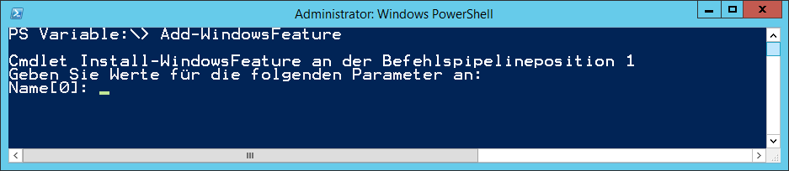
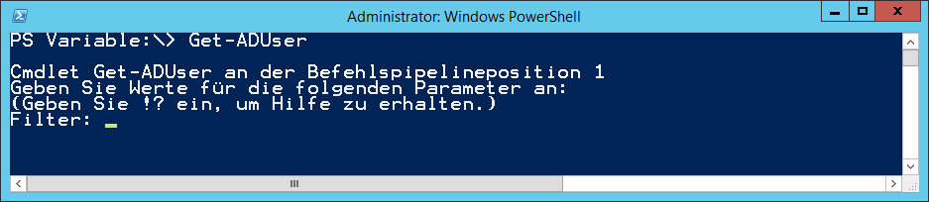
Ausführen von Commandlets
Wenn ein Commandlets einen oder mehrere Parameter erwartet (Pflicht-Parameter), der nicht angegeben wurde:

Slide 24
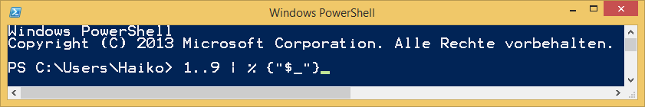
Ausführen von Commandlets
Verringern des Schreibaufwandes durch:
Aliase statt der vollen Cmdlet-Namen
Positionale Parameter
Verkürzte Parameter-Namen
Verschlechtert Lesbarkeit
Sollte in Veröffentlichungen oder Scripts vermieden werden

Slide 25
Ausführen von Commandlets
Get-Service –Name BITS –ComputerName WIN2012
Verkürzter
Parameter-Name
Positionaler
Parameter
Alias
gsv BITS –Comp WIN2012

Slide 26
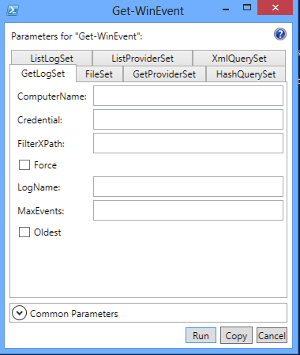
Ausführen von Commandlets
Show-Command zeigt GUI mit allen möglichen Paramatern
Werte z. T. via Dropdown-Liste
Hauptsächlich während der Lern-Phase nützlich
Notes:
Show-Command Get-WinEvent

Slide 27
Ausführen von Commandlets
Commandlets mit Änderungen:
Confirm
Nochmalige Abfrage vor Ausführen
WhatIf
Was WÜRDE passieren (nützlich bei unklarer Menge oder längeren Verkettungen)

Slide 28
Ausführen von Commandlets
Es gibt 3 Stufen des Einflusses eines Commandlets auf das System:
High
Medium
Low
$ConfirmPreference regelt, wann Abfrage automatisch kommt
Standard: „High“ -> Keine automatische Abfrage

Slide 29
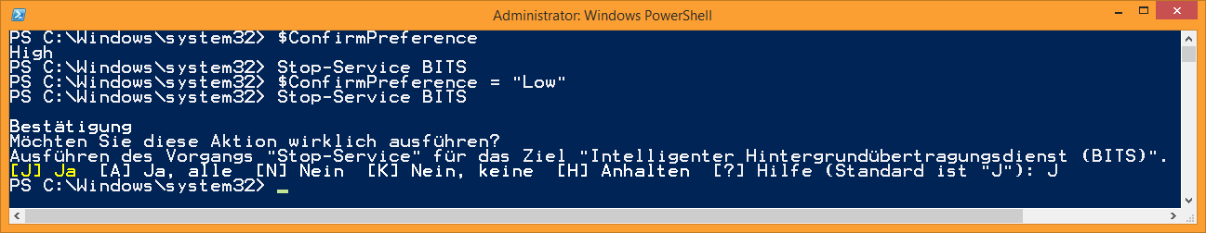
Ausführen von Commandlets
Confirm kann schädlich bei Skripten sein, die nicht-interaktiv laufen

Slide 30
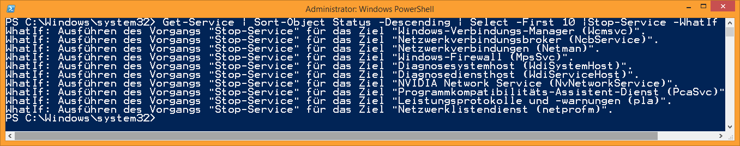
Ausführen von Commandlets
„WhatIf“ listet nur die Änderungen auf, ohne sie direkt auszuführen:

Slide 31
Ausführen von Commandlets
$WhatIfPreference regelt Verhalten
Standard: „False“
Bei „True“ wird jede Aktion behandelt, als wäre sie mit -WhatIf ausgeführt worden
Dann kann mit -WhatIf:$false ein einzelner Aufruf ohne WhatIf getätigt werden

Slide 32
Demo: Ausführen von Commandlets
Anzeigen der Hilfe für ein Commandlet
Arbeiten mit Parametern
Arbeiten mit Aliasen
Funktionsweise von WhatIf

Slide 33

Übung: Commandlets
Listen Sie alle Commandlets auf, die mit dem „Computer“ arbeiten
Lassen Sie sich die Beispiele für „Get-Process“ anzeigen
Welche PS-Kommandos verbergen sich hinter „dir“ und „cd“?
Testen Sie WhatIf an folgendem Aufruf:
Get-Childitem -Path C:\Testfiles\ -Filter *.txt –Recurse | Remove-Item
dc.ppedv.kurs VM:Server1 | KURS\Administrator ppedv2018!
Notes:
Neue Datei erzeugen:
New-Item C:\Testfiles\file.txt –ItemType file
Neuen Ordner erzeugen:
New-Item C:\Testfiles –ItemType directory

Slide 34
Mögliche Lösungen
Get-Command -Noun Computer
Get-Help Get-AdUser –Examples
Hier sollte ein Download der Hilfe nötig sein!
Get-Alias dir bzw. Get-Alias cd (Alternativ: Get-Help dir)
Get-Childitem C:\Testfiles\*.txt -Recurse | Remove-Item -WhatIf

Slide 35
.NET-Framework 2 installieren…
Install-WindowsFeature
-Name NET-Framework-Core
–Source D:\sources\sxs
Notes:
Powershell 2.0-Engine wird automatisch mitinstalliert

Slide 36
Module

Slide 37
Module
PowerShell-Commandlets sind in der Regel in Modulen organisiert
Module müssen geladen werden, um Cmdlets zu nutzen
Ab PS 3.0 werden Module automatisch geladen

Slide 38
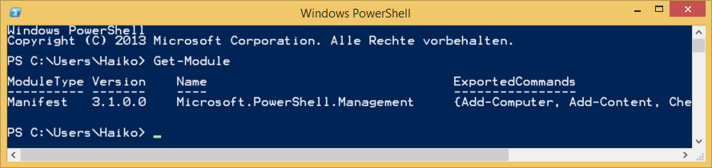
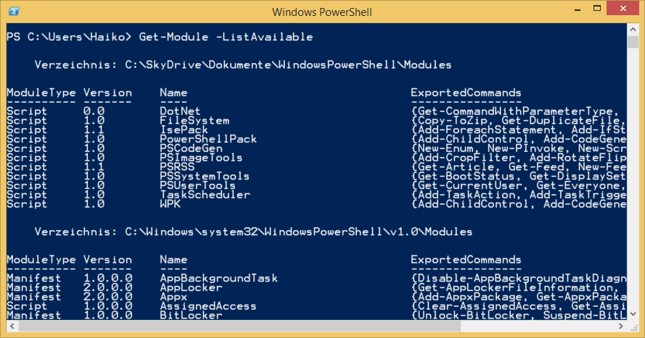
Module

Slide 39
Module
Module werden mit Import-Module geladen
Alias: ipmo
Auch bei neuerer PS-Version: In Scripten Module manuell laden! (Abwärtskompatibilität)
Notes:
Import-Module ActiveDirectory
Remove-Module ActiveDirectory
Install-WindowsFeature RSAT-Role-Tools

Slide 40
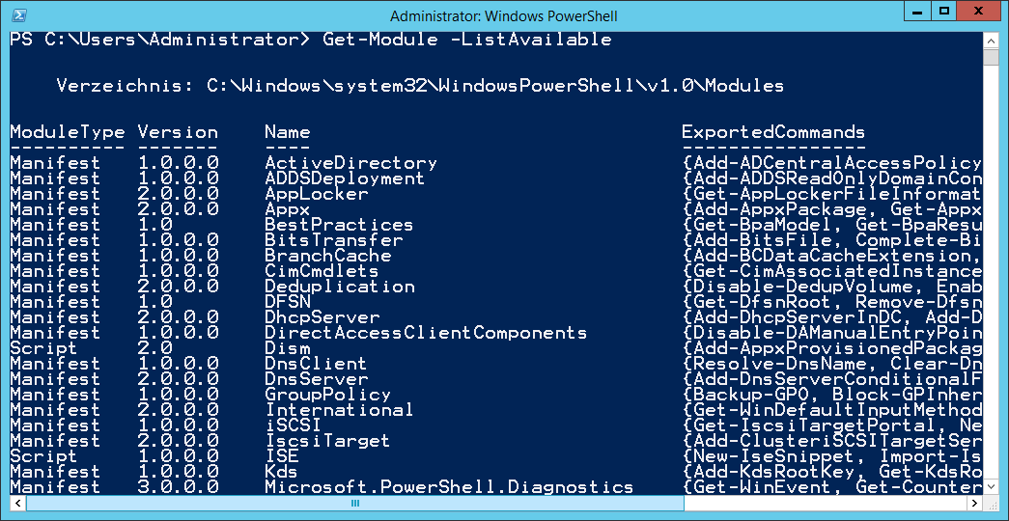
Module
Auf Windows Server mit einigen Rollen:

Slide 41
Übung: Module
Lassen Sie sich alle geladenen Module auflisten
Führen Sie „Get-ADUser –Filter *“ aus
Lassen Sie sich erneut alle geladenen Module auflisten
Lassen Sie sich alle verfügbaren Module auflisten
dc.ppedv.kurs VM:Server1 | KURS\Administrator

Slide 42
Mögliche Lösungen
Get-Module
Get-ADUser -Filter *
Get-Module
Get-Module -ListAvailable

Slide 43
Die Pipeline

Slide 44
Die Pipeline
PowerShell Kommandos werden in einer Pipeline ausgeführt
Pipeline kann ein oder mehrere Commandlets enthalten
Mehrere Commandlets werden durch „|“ verknüpft
Commandlets werden von links nach rechts ausgeführt
Auf der Konsole wird die Ausgabe des letzten Commandlets gezeigt

Slide 45
Die Pipeline
Bsp.: Get-Service | Out-File Services.txt
Das ist also die Kombination aus Get-Service und Out-File
(Hier wird dann auch keine Ausgabe erzeugt!)
In diesem Fall entspricht das etwa dem „> Services.txt“ aus DOS
Funktioniert aber anders!

Slide 46
Die Pipeline
Windows PowerShell ist objektorientiert
Ausgabe von Commandlets erzeugt in der Regel Objekte
Diese werden meist in Textform dargestellt
Objekte können enthalten:
Eigenschaften („Properties“)
Methoden („Methods“)
Ereignisse („Events“)

Slide 47
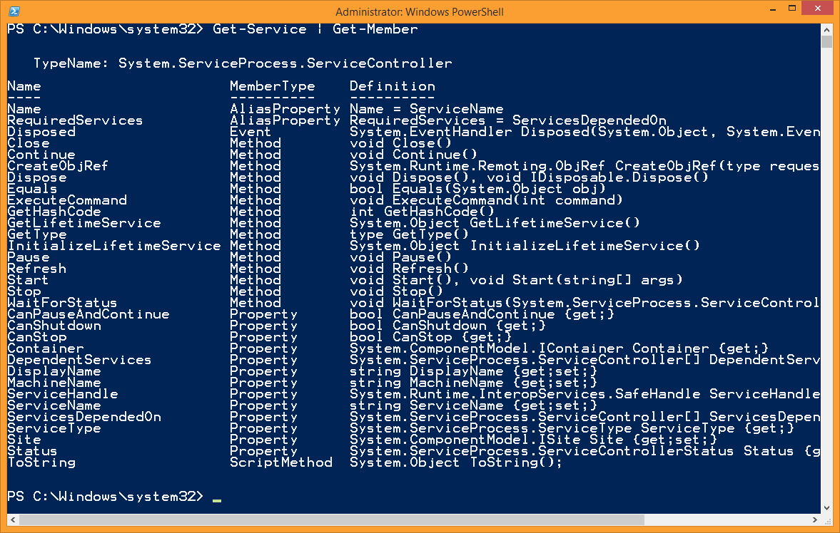
Die Pipeline
Commandlets, die Objekte generieren, können an Get-Member übergeben werden:

Slide 48
Die Pipeline
Pipeline ermöglicht
komplexe Aufgaben in sehr kurzen Aufrufen (dazu später mehr)
Formatierung der Ausgabe
Filterung
Sortierung
uvm.

Slide 49
Die Pipeline – Formatierung der Ausgabe
Verschiedene Cmdlets, die zur Formatierung der Ausgabe genutzt werden können:
Format-Table (Standard) („ft“)
Format-List („fl“)
Format-Wide („fw“)

Slide 50
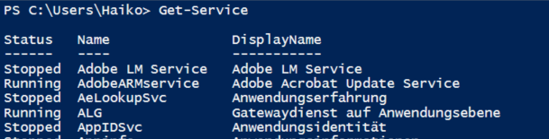
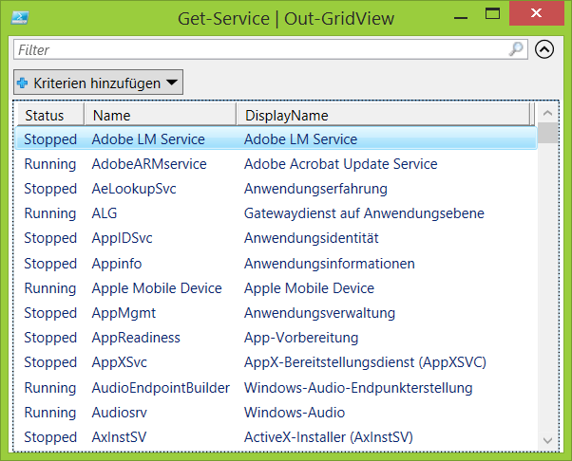
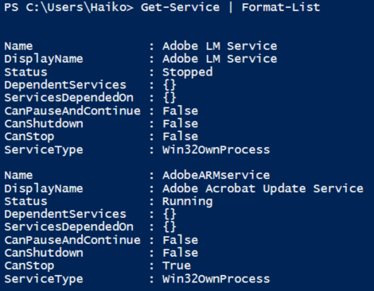
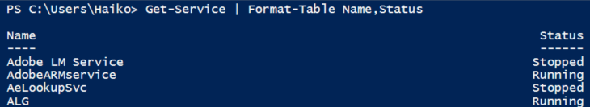
Die Pipeline – Formatierung der Ausgabe

Slide 51
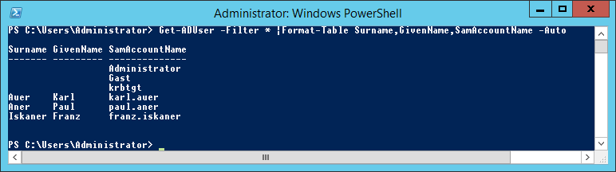
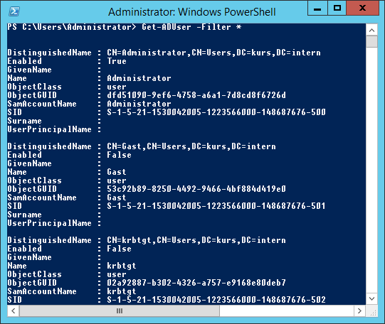
Demo: Gezielte Ausgabe mittels Format-Table

Slide 52
Variablen I

Slide 53
Variablen
Variablen speichern Werte, einzelne Objekte oder auch Listen von Werten oder Objekten
Variablen beginnen i.d.R. mit $
Es gibt:
Benutzerdefinierte Variablen
Preference Variables und CommonParameter
Automatic Variables
Typen müssen i.d.R. nicht definiert werden…

Slide 54
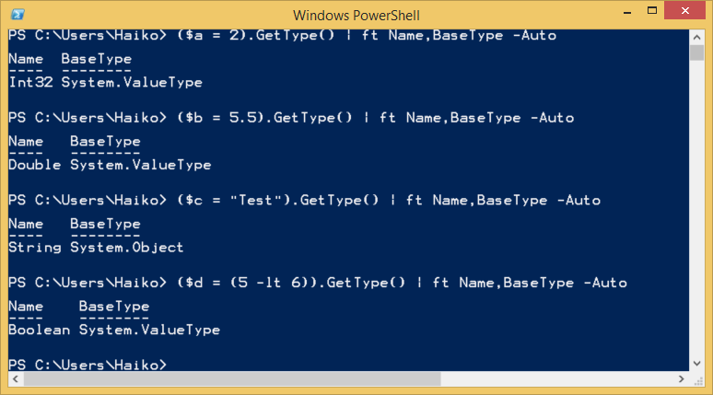
Variablen

Slide 55
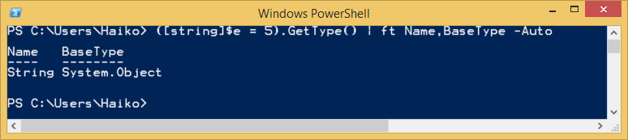
Variablen
… können aber:

Slide 56
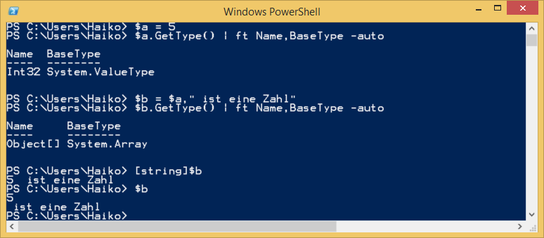
Variablen
Falls nötig: Automatisches Typecasting

Slide 57
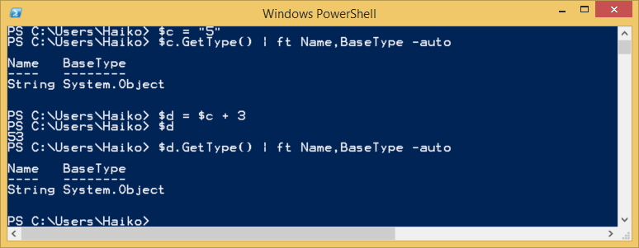
Variablen
Evtl. nicht immer wie erwartet:

Slide 58
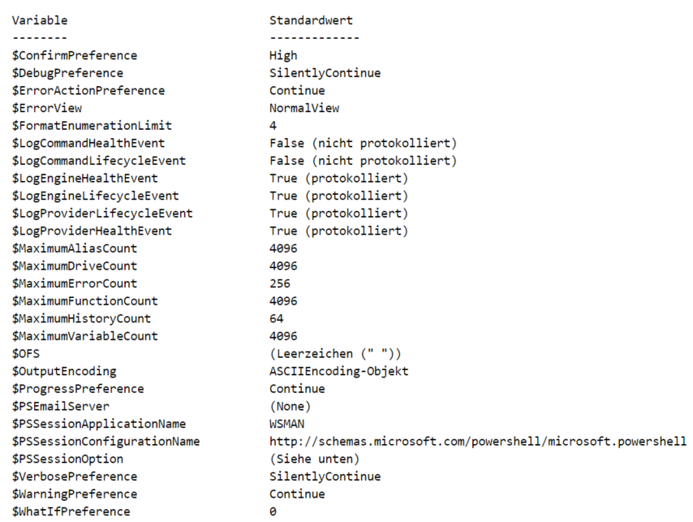
Variablen
Preference Variables:
Notes:
Get-Help About_Preference_Variables

Slide 59
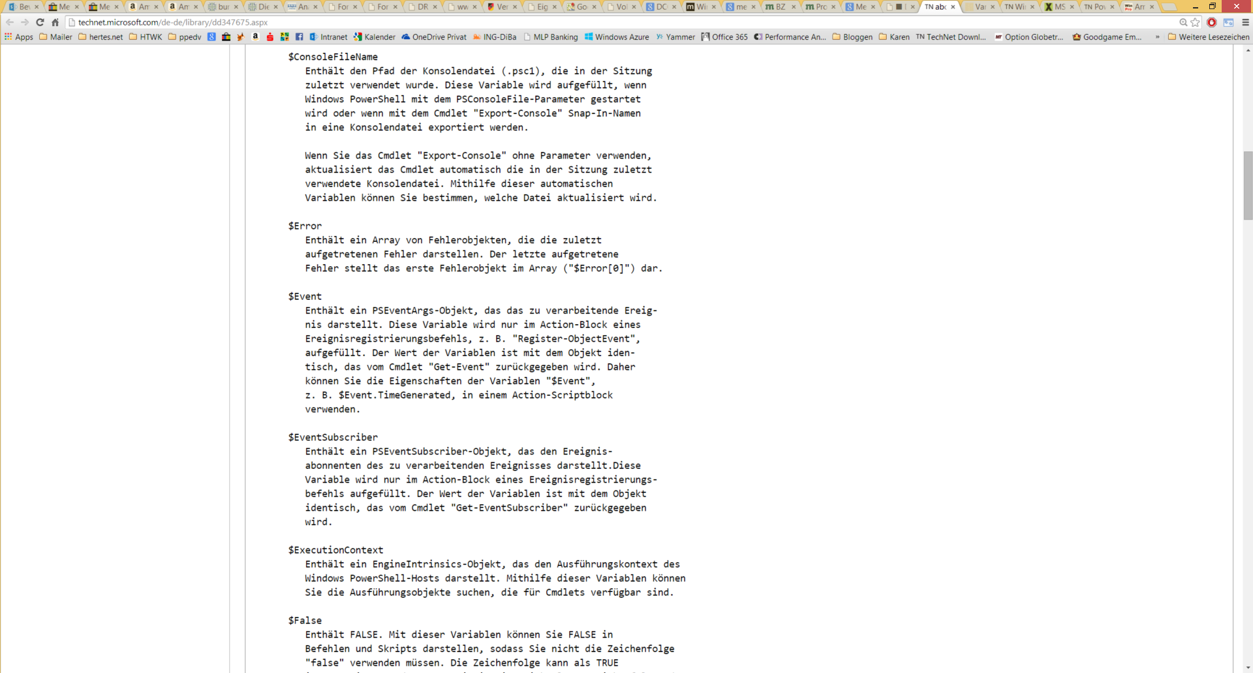
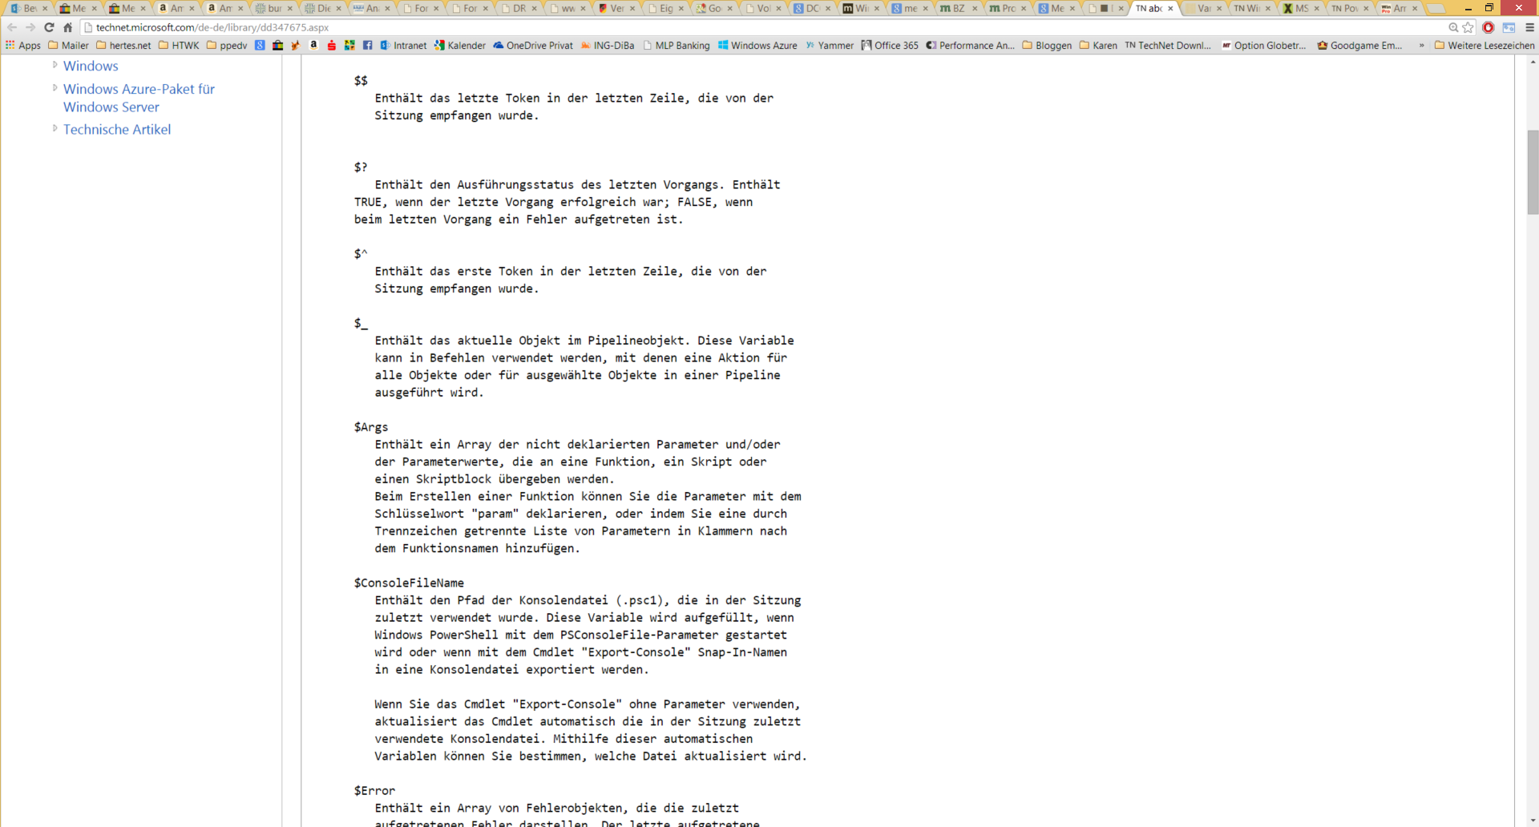
Variablen
Automatic Variables:
Weitere: http://technet.microsoft.com/de-de/library/dd347675.aspx

Slide 60
Übung: Variablen
Speichern Sie das heutige Datum in einer Variable „Datum“
Ermitteln Sie den Typ von „Datum“
Welches Datum haben wir in 100 Tagen?
-Hint: $Variable.Methode(Argument)
dc.ppedv.kurs VM:Server1 | KURS\Administrator

Slide 61
Mögliche Lösungen
$Datum = Get-Date
$Datum.getType()
Hint:“$Datum | Get-Member“
$Datum.AddDays(100)
Alternativ auch: (Get-Date).AddDays(100)
Notes:
$Datum | Get-Member

Slide 62
Operationen

Slide 63
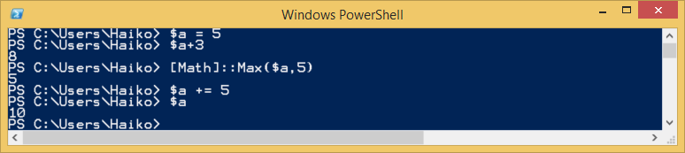
Operationen
Mit Zahlen und Variablen, die Zahlen enthalten:
http://technet.microsoft.com/en-us/library/hh848303.aspx

Slide 64
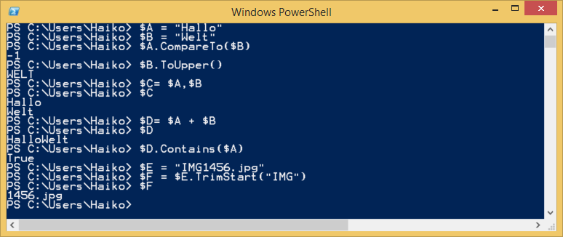
Operationen
Mit Strings und Variablen, die Strings enthalten:
http://technet.microsoft.com/en-us/library/ee692804.aspx

Slide 65
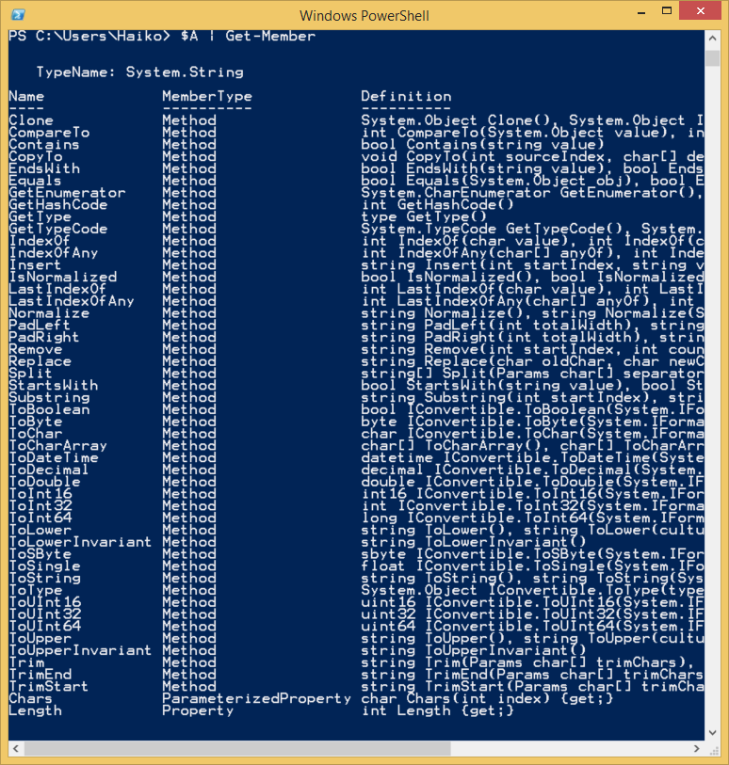
Operationen

Slide 66
Übung: Operatoren
Erzeugen Sie zwei Variablen a und b mit dem Inhalt „Hallo“ und „Welt“ und lassen Sie sich damit „Hallo Welt“ ausgeben
Lassen Sie sich die Länge von a ausgeben
Ersetzen Sie das „l“ in b durch ein „r“
dc.ppedv.kurs VM:Server1 | KURS\Administrator

Slide 67
Mögliche Lösungen
$a = „Hallo“; $b = „Welt“; $a + „ “ + $b
$a.Length
$b.Replace(„l“, „r“)

Slide 68
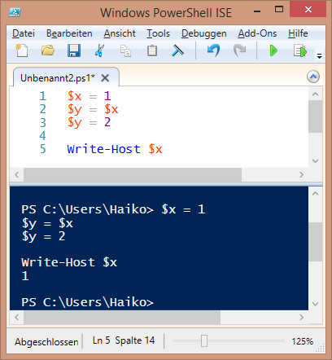
Operatoren
$x = 1
$y = $x
$y = 2
Welchen Wert hat x jetzt?

Slide 69
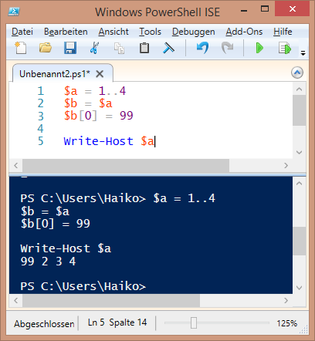
Operatoren
$a = 1..4
$b = $a
$b[0] = 99
Welchen Wert hat a jetzt?

Slide 70
Formatierung der Ausgabe

Slide 71
Formatierung
Einfache Varianten:
Get-Service | Format-Wide
Get-Process | Format-Wide –Property ID
Get-Process | Format-Wide –Col 5
Get-Process | FW –AutoSize

Slide 72
Formatierung
Einfache Varianten:
Get-Service | Format-List –Property *
Get-Process | FL –Prop Name,ID
Get-Service | FL Name,Status,DisplayName

Slide 73
Formatierung
Einfache Varianten:
Get-Process | Format-Table –Property ID,Name
Get-Process | FT *
Get-Service | FT Name,Status –AutoSize

Slide 74
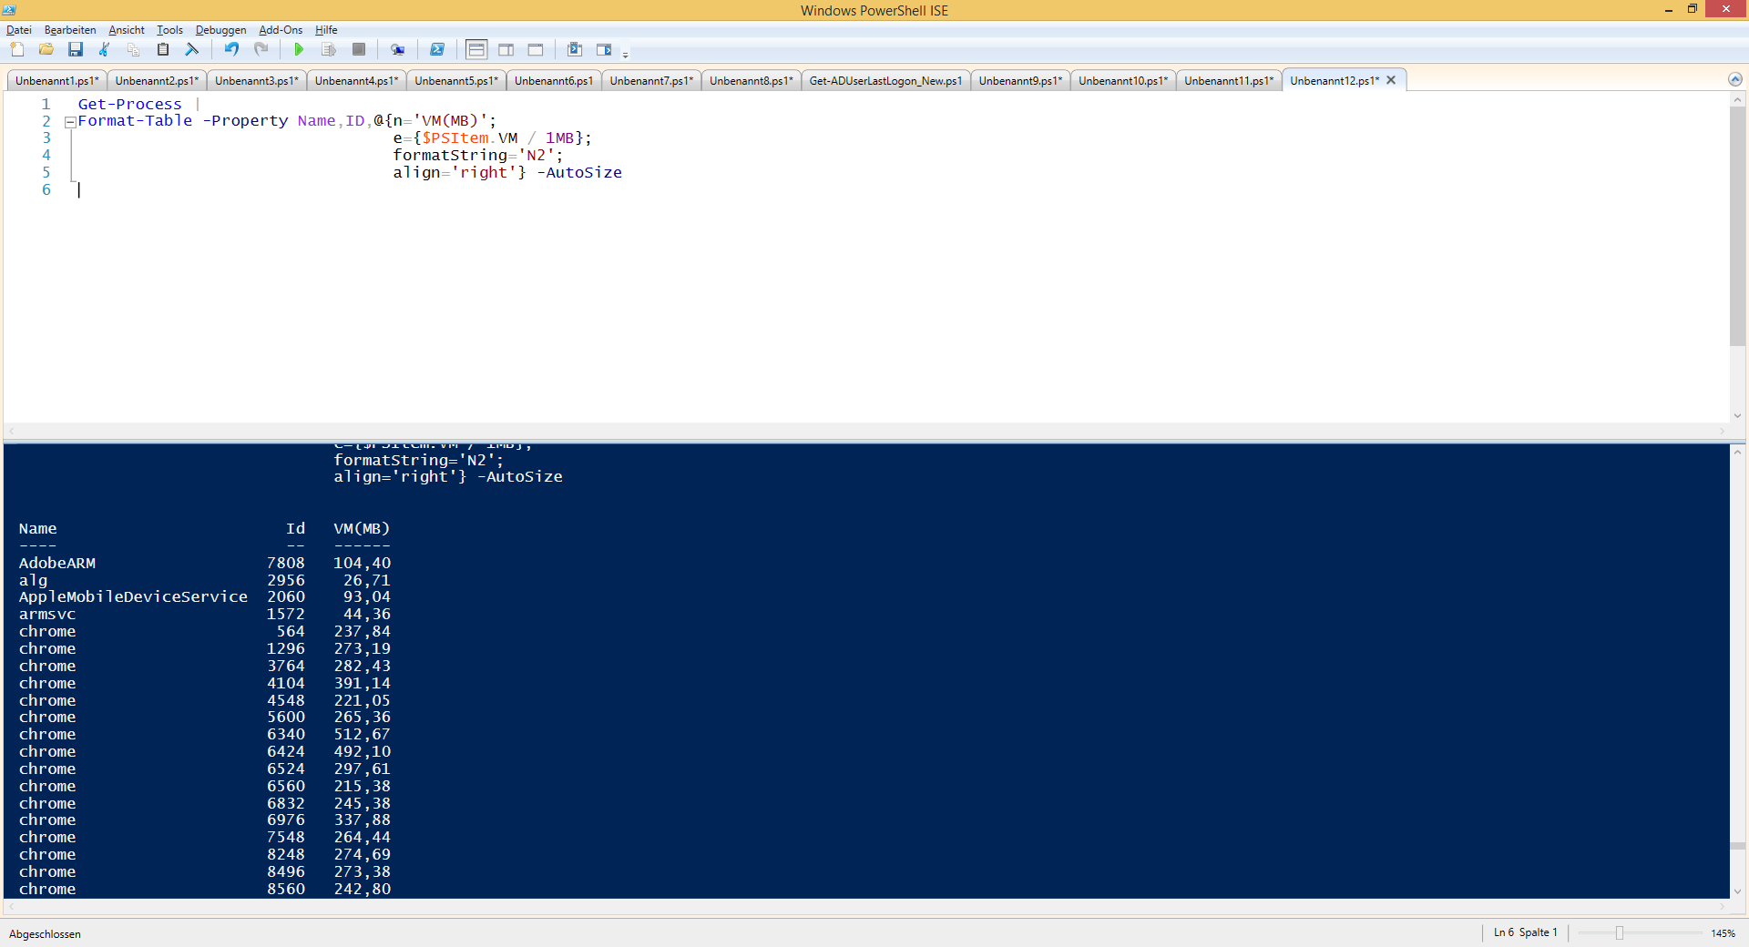
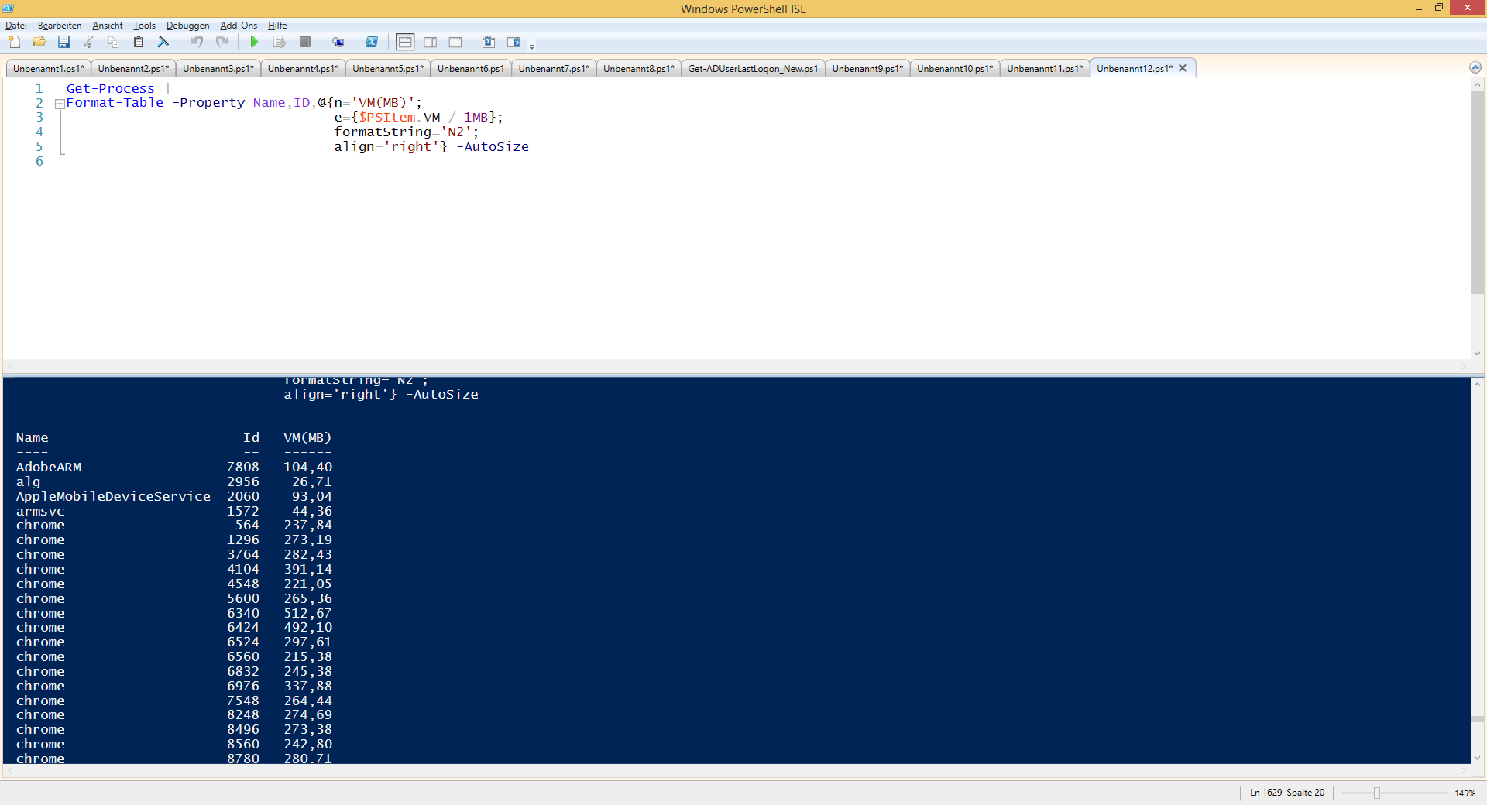
Formatierung
Angepasste Tabellen-Ausgabe:
-Autosize sorgt dafür, dass Spalten auf optimaler Breite dargestellt werden
Notes:
@{} -> Hash-Tabelle (in anderen Sprache oft als „assoziatives Array“ genannt). Elemente werden nicht durch ihre Position (Index) identifiziert, sondern durch eindeutige Bezeichner
formatString = „N2“ -> Zahl mit 2 Dezimalstellen

Slide 75
Formatierung
-GroupBy gruppiert eine Liste
Dazu ist ein Attribut anzugeben, nach dem gruppiert werden soll
Immer, wenn sich der Wert des Attributes ändert -> neuer Tabellenkopf
Sinnvollerweise sollte vorher sortiert werden (nach dem selben Attribut)

Slide 76
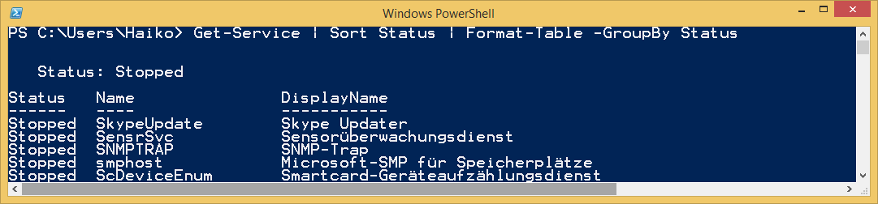
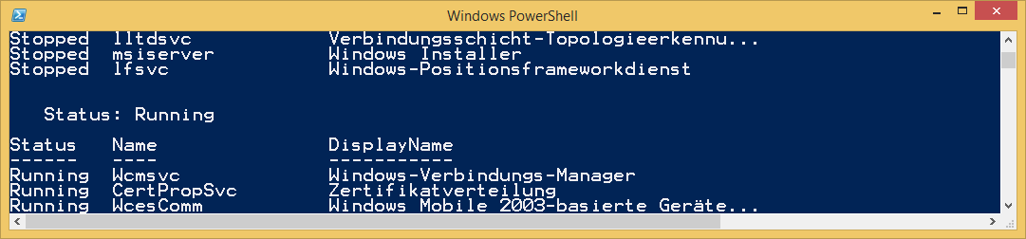
Formatierung

Slide 77
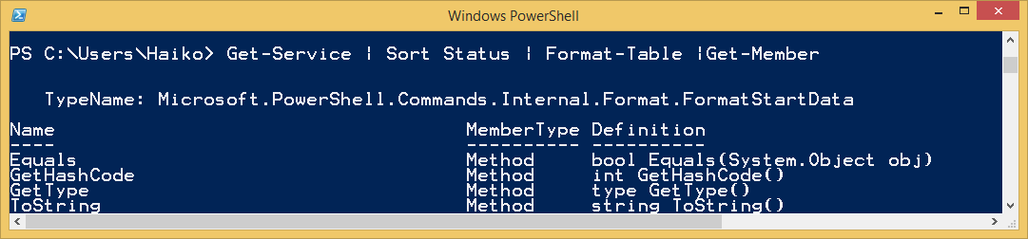
Formatierung
Formatierung sollte erst angewendet werden, wenn sich die Objekte in der Pipeline nicht mehr ändern (in der Regel am Ende)!
Nur eine geringe Anzahl von Commandlets akzeptiert die sehr speziellen Objekte, die von Format-Kommandos erzeugt werden

Slide 78
Formatierung
Folgende Commandlets können nach der Formatierung folgen:
Out-Host – Ausgabe auf den Bildschirm
Out-File – Ausgabe in eine Text-Datei
Out-Printer – Ausgabe auf dem Drucker
Der umgeleitete Inhalt wird genau so aussehen, wie er auf dem Monitor aussehen würde

Slide 79
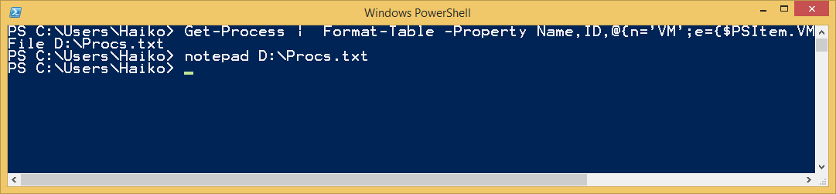
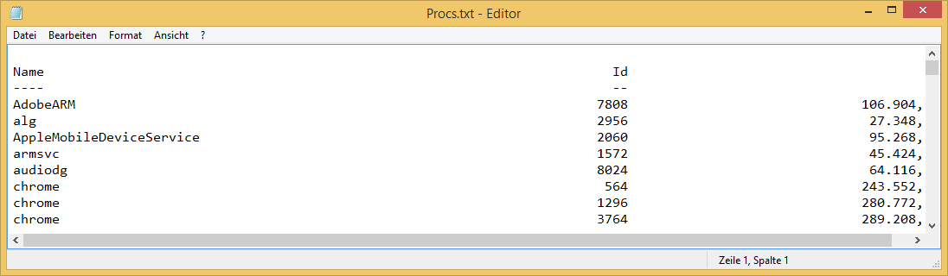
Formatierung
Bsp.:

Slide 80
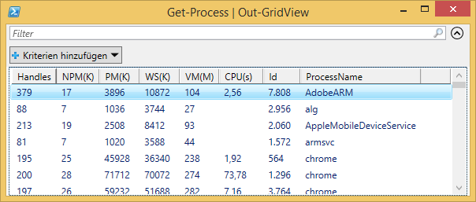
Formatierung
Out-GridView gibt Objekte in einer sortierbaren, filterbaren Tabellenansicht aus
Akzeptiert keine formatierte Ausgabe
Nur verfügbar, wenn die PowerShell ISE installiert ist

Slide 81
Übung: Formatierung
Geben Sie eine Liste der Dienste
Sortiert nach dem Status und danach nach dem deutschen Namen
Gruppiert nach Status
In einer Datei auf Laufwerk C:\ aus
dc.ppedv.kurs VM:Server1 | KURS\Administrator

Slide 82
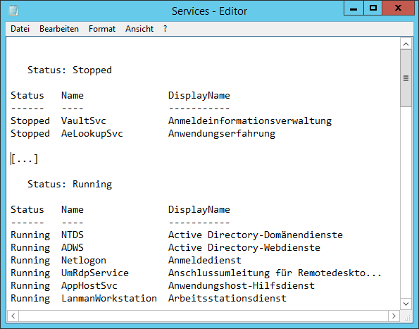
Mögliche Lösungen
Get-Service | Sort-Object Status,DisplayName |Format-Table -GroupBy Status |
Out-File -Filepath C:\Services.txt

Slide 83
Sortieren, Messen, Selektieren

Slide 84
Die Pipeline - Sortierung
Commandlets besitzen meist eine Standard-Sortierung (oft nach Namen)
Sort-Object kann Objekte in der Pipeline umsortieren
Dabei kann sowohl das Attribut als auch die Richtung angegeben werden
Kurzform: Sort
Sortieren verändert die Ausgabe-Reihenfolge, aber die Objekte bleiben alle erhalten

Slide 85
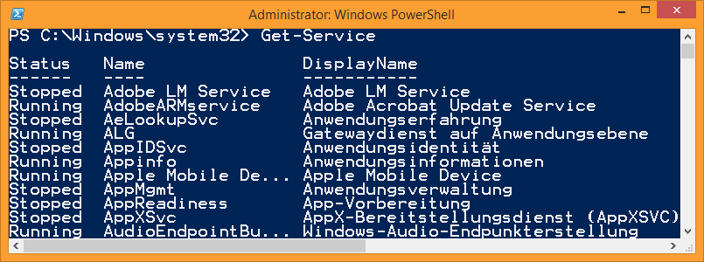
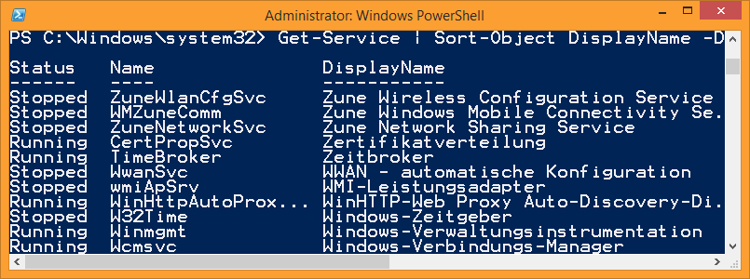
Die Pipeline - Sortierung
Notes:
Get-Service | Sort-Object DisplayName - Descending

Slide 86
Die Pipeline - Sortierung
Get-Service | Sort-Object –Property Name
Get-Process | Sort Name,ID
Get-Process | Sort VM -Descending
Notes:
10961B
02: Working with the Pipeline

Slide 87
Die Pipeline - Messen
Measure-Object nimmt eine Sammlung von Objekten entgegen und zählt diese
Fügen Sie –Property und den Namen eines Attributes sowie folgende Parameter hinzu, um mit
-Average den Durchschnitt zu berechnen
-Minimum den kleinsten Wert anzuzeigen
-Maximum den größten Wert anzuzeigen
-Sum die Summe auszurechnen
Ausgegeben wird ein Measurement-Objekt, nicht die Objekte, die hineingegeben wurden!

Slide 88
Die Pipeline - Messen
Get-Service | Measure-Object
Get-Process |
Measure-Object –Prop PM –Sum -Average
Notes:
$a = 1,2,3,4
$a | measure –Average –Sum –Minimum -Maximum

Slide 89
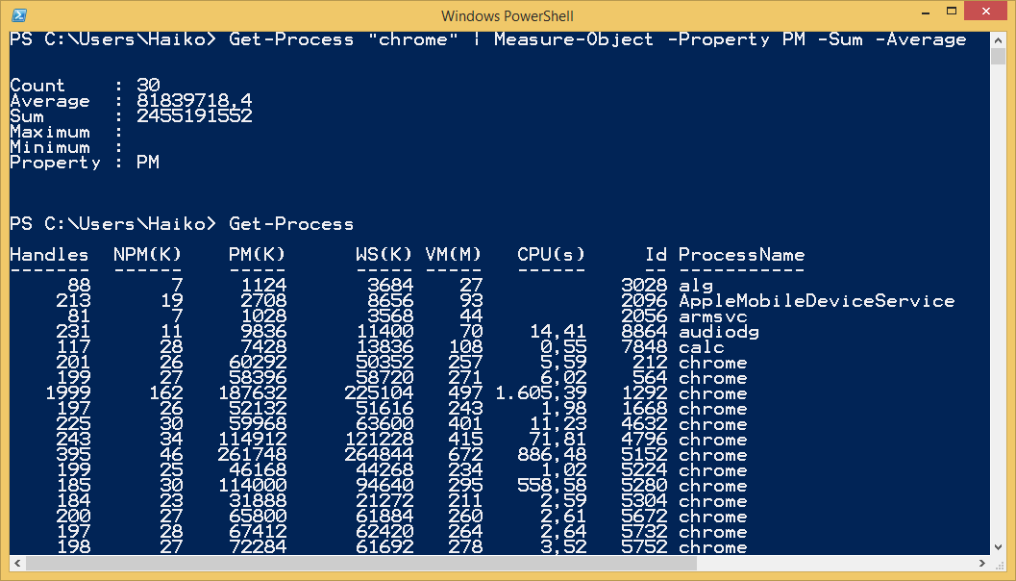
Die Pipeline - Messen

Slide 90
Die Pipeline – Teile auswählen
Select-Object kennt zwei Verwendungen
Wählt einen Teil der übergebenen Objekte
Mit diversen Parametern kann angegeben werden, welcher Teil zurückgegeben werden soll
-First x – Die ersten x Elemente werden übergeben
-Last x – Die letzten x Elemente werden übergeben
-Skip x – Die ersten x Elemente werden übersprungen, Rest übergeben
Keine weitere Filterung oder Kriterien möglich

Slide 91
Die Pipeline – Teile auswählen
Get-Service |
Sort-Object -Property Status |
Select-Object –First 10
Get-Process |
Sort VM –Descending |
Select –First 10

Slide 92
Die Pipeline – Teile auswählen
Zweite Verwendung: Liefert gewünschte Attribute zurück
Nach -Property können gewünschte Attribute aufgelistet werden
Kann mit -First, -Last und -Skip kombiniert werden

Slide 93
Die Pipeline – Teile auswählen
Get-Service |
Select-Object –Property Name,Status
Get-Process |
Sort PM –Descending |
Select –Property Name,ID,PM,VM –First 10

Slide 94
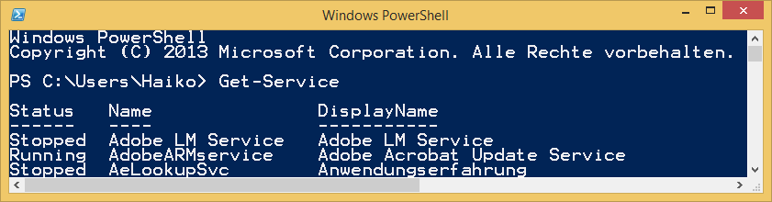
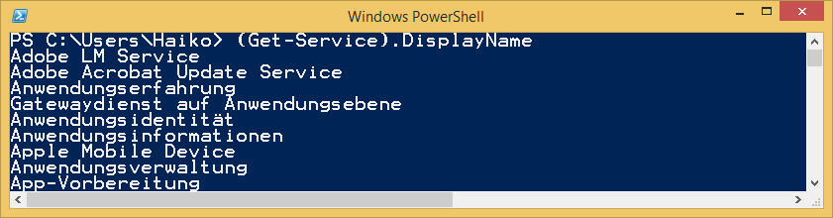
Die Pipeline – Teile auswählen
Wenn Rückgabe ein oder mehrere ganze Objekte: Auswahl einzelner Attribute möglich

Slide 95
Übung: Pipeline I
Lassen Sie sich die Nachnamen aller Benutzer im AD nebeneinander ausgeben
Lassen Sie sich alle AD-Benutzer sortiert nach ihrem Vornamen in einer Tabelle ausgeben
Zählen Sie die Anzahl aller AD-Gruppen
Listen Sie die letzten 3 AD-Benutzer auf
DC.kurs.intern VM:Server1 | KURS\Administrator

Slide 96
Mögliche Lösungen
Get-ADUser -Filter * |Format-Wide Surname
Get-ADUser -Filter * | Sort-Object Givenname | Format-Table
(Get-ADGroup -Filter * | Measure-Object).Count
Get-ADGroup -Filter * | Measure-Object
(Get-ADGroup –Filter * ).Count
Get-ADUser -Filter * | Select-Object -Last 3

Slide 97
Übung: Pipeline I
Lassen Sie sich die Prozessnamen untereinander ausgeben
Lassen Sie sich alle Prozesse sortiert nach ihrem Prozessnamen in einer Tabelle ausgeben
Zählen Sie die Anzahl aller svchost Prozesse
Listen Sie die 3 Prozesse mit dem höchstem PM auf
DC.kurs.intern VM:Server1 | KURS\Administrator

Slide 98
Die Pipeline – Eigene Werte berechnen
Hash table
Label key
Label string value
@{
n='VirtualMemory';
e={ $PSItem.VM }
}
Semicolon
Expression key
Expression script block

Slide 99
Die Pipeline – Eigene Werte berechnen
Zum Formatieren können Abkürzungen verwendet werden:
KB kilobyte
MB megabyte
GB gigabyte
TB terabyte
PB petabyte

Slide 100
Die Pipeline – Eigene Werte berechnen
Get-Volume |
Select-Object –Property DriveLetter,
@{
n='Size(GB)';
e={'{0:N2}' -f ($PSItem.Size / 1GB)}
},
@{
n='FreeSpace(GB)';
e={'{0:N2}' -f ($PSItem.SizeRemaining / 1GB)}
}

Slide 101
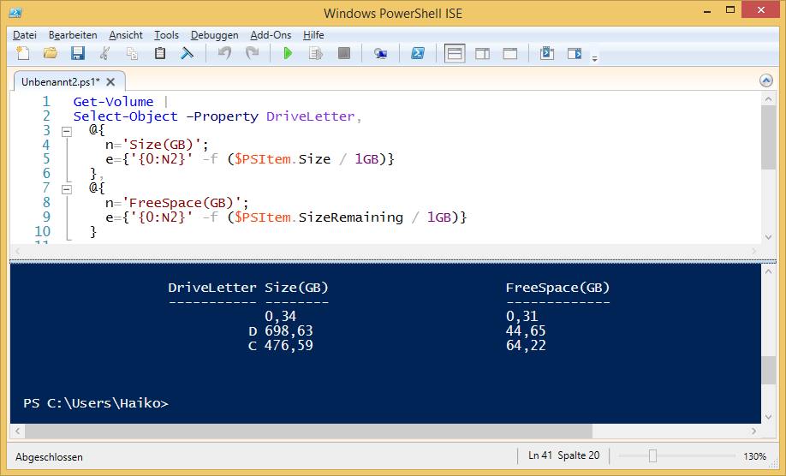
Die Pipeline – Eigene Werte berechnen

Slide 102
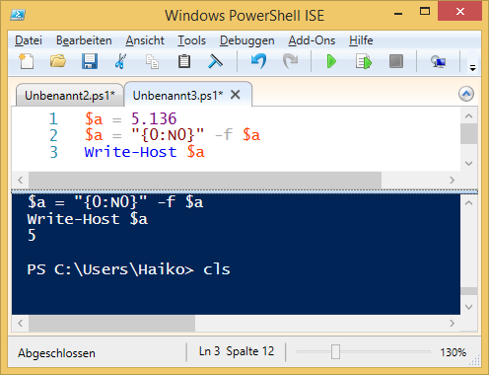
Zusatz: Formatieren von Zahlen
“{0:N#}“ gibt eine Zahl (daher das „N“) mit # Nachkommastellen aus

Slide 103

Zusatz: Formatieren von Zahlen
An Stelle von N kann auch verwendet werden:
Name | Specifier | Description
Currency | C | The value is displayed as currency, using the precision specifier to indicate the number of decimal places to be displayed.
Decimal | D | The value is displayed using the number of digits in the precision specifier; if needed, leading zeroes are added to the beginning of the number.
Percentage | P | The value is multiplied by 100 and displayed as a percentage. The precision specifier indicates the number of decimal places to be displayed.
Hexadecimal | X | The value is displayed as a hexadecimal number. The precision specifier indicates the number of characters to be displayed, with leading zeros added to the beginning as needed.

Slide 104
Übung: Pipeline II
Aufgabe: Berechnen Sie die Summe der RAM-Auslastung aller „svchost“-Prozesse
Optionale Fleißaufgaben:
* Konvertierung von Byte in MB
** Gerundet auf zwei Nachkommastellen
SRV1.kurs.intern | KURS\Administrator

Slide 105
Mögliche Lösungen
Get-Process -Name svchost | Measure-Object -Property PM -Sum
'{0:N2}' -f ((Get-Process -Name svchost | Measure-Object -Property PM -Sum).Sum/1MB)
Get-Process -Name svchost | Measure-Object -Property PM -Sum | Select-Object -Property @{n='Ram(MB)'; e={"{0:N2}" -f ($PSItem.Sum / 1MB) }}

Slide 106
Konvertieren, Importieren, Exportieren

Slide 107
Konvertieren / Exportieren
Mittels Konvertierung lässt sich die Ausgabe von Daten anders darstellen
Mögliche Ausgabe-Formate sind u. A. CSV, HTML und XML
Zwei Möglichkeiten:
ConvertTo: verändert die Form
Export: verändert die Form und schreibt die Daten extern
Get-Command -Verb ConvertTo,Export

Slide 108

Konvertieren / Exportieren

Slide 109


Konvertieren / Exportieren

Slide 110
Konvertieren / Exportieren
Out-File gibt den Inhalt der Pipeline in einer Textdatei aus
Der Inhalt der Datei entspricht dem, was auf der Konsole ausgegeben worden wäre (keine Konvertierung)
Die Daten lassen sich dann nur noch schwer automatisch weiterverarbeiten

Slide 111



Konvertieren / Exportieren

Slide 112
Konvertieren / Exportieren
Der Inhalt der Pipeline kann sich mit jedem Cmdlet ändern
Es ist wichtig zu wissen, was die Pipeline „aktuell“ enthält

Slide 113



Konvertieren / Exportieren
Get-Service |
Sort-Object –Property Status |
Select-Object –Property Name,Status |
ConvertTo-CSV |
Out-File –FilePath ServiceList.csv

Slide 114
Konvertieren / Exportieren
… | ConvertTo-CSV | Out-File D:\output.csv
=
… | Export-CSV D:\output.csv

Slide 115
Importieren
Importieren-Kommandos sind die Gegenteile der Exportieren-Kommandos
im Allgemeinen finden zwei Schritte statt:
Daten raw einlesen
Konvertierung in passendes Format
Bsp.: Import-CSV, Import-CliXML, …

Slide 116


Importieren
Damit könnte man z. B. einen Massen-Import von AD-Usern durchführen!

Slide 117
Importieren
Get-Content liest lediglich den Inhalt einer Datei
Es findet keine Konvertierung oder Interpretierung statt
ConvertFrom-Kommandos können Daten in der Pipeline von raw in ein interpretierbares Format konvertieren
Import-Kommandos sind eine Art Kombination aus Get-Content und ConvertFrom

Slide 118
Übungen: Export / Import I
Exportieren Sie die ersten 10 Einträge aus einem Ereignisprotokoll (z. B. „System“) in eine CSV-Datei
Hinweis: Get-Eventlog
DC.Kurs.intern VM:Server1

Slide 119
Mögliche Lösungen
Get-EventLog System | Select-Object -Last 10 | Export-Csv D:\Events.csv
Get-EventLog System -Newest 10| Export-Csv D:\Events.csv; Invoke-Item D:\Events.csv

Slide 120

Übungen: Export / Import II
Fragen Sie den Status von 3 Dienste, deren Namen in einer Textdatei (C:\Testfiles\MyServices.txt) angegeben sind, ab
DC.Kurs.intern VM:Server1 | KURS\Administrator

Slide 121

Mögliche Lösungen
Get-Content C:\Testfiles\MyServices.txt | Get-Service

Slide 122


ExportTo-HTML

Slide 123
Nachtrag

Slide 124

Starten einer Applikation

Slide 125
Filtern

Slide 126
Filtern
Vergleichsoperatoren:
„Traditionelle“ Operatoren wie <,>,=,==, != haben keine Gültigkeit in PowerShell!
Vergleich | Case-Insensitive | Case-Sensitive
Ist gleich | -eq | -ceq
Ist ungleich | -ne | -cne
Größer als | -gt | -cgt
Kleiner als | -lt | -clt
Größer oder gleich | -ge | -cge
Kleiner oder gleich | -le | -cle
Ähnlich / Wildcard | -like | -clike

Slide 127
Filtern
Für die Filterung wird Where-Object (Alias: Where) verwendet (es gibt kein Filter-Object!)
Basis-Syntax:
Get-Service | Where Status –eq Running
Get-Process | Where CPU –gt 20
Es wird nur ein einziger Vergleich unterstützt
Es können u.U. nicht alle Attribute abgeprüft werden
Get-Service | Where Name.Length –gt 5 wird nicht funktionieren!
Aber so: Get-Service | Where {$_.Name.Length -gt 20}

Slide 128
Filtern
Erweiterte Syntax:
Erlaubt mehrere Bedingungen
Benötigt ein „Filter-Skript“, welches True oder False zurückgibt
Im Skript kann mit $PSItem oder $_ auf das jeweilige Objekt der Pipeline verwiesen werden
Beispiele:
Get-Service | Where-Object –Filter {$PSItem.Status –eq 'Running' }
Get-Service | Where {$_.Status –eq 'Running'}
Get-Service | ? {$PSItem.Status –eq 'Running'}

Slide 129
Filtern
Anmerkung:
$_ und $PSItem haben die selbe Funktion
$PSItem wurde erst in PS3.0 eingeführt (besser zu lesen)
Für Abwärtskompatibilität: Besser $_

Slide 130
Übung: Filtern
Fragen Sie alle Dienste ab, deren Namen mehr als 15 Zeichen enthält
Hinweis: .Length liefert die Länge eines Strings
DC.Kurs.intern VM:Server1 | KURS\Administrator

Slide 131

Mögliche Lösungen
Get-Service | Where {$_.Name.Length -gt 15}

Slide 132
Filtern II
Filterung auch mit mehreren Kriterien möglich
Verknüpfung durch boolsche Operatoren -and bzw. -or
Bsp.:
Get-Volume | Where-Object –Filter {
$PSItem.HealthStatus –ne 'Healthy'
-or
$PSItem.SizeRemaining –lt 100MB
}

Slide 133
Filtern III
Zur Optimierung der Geschwindigkeit:
Filterung so früh wie möglich in der Pipeline (reduziert Anzahl der weiterverarbeiteten Objekte)
Wenn Commandlets eigene Filter-Parameter haben, sollten diese an Stelle von Where-Object genutzt werden

Slide 134
Übung: Filtern
Lassen Sie alle AD-Benutzer ausgeben, deren Vorname „Paul“ lautet!
DC.Kurs.intern VM:Server1 | KURS\Administrator

Slide 135
Mögliche Lösungen
Get-ADUser -Filter {GivenName -eq “Paul”}
Get-ADUser –Filter * | Where-Object GivenName –eq “Paul”

Slide 136
Aufzählen

Slide 137
Aufzählen
Stellen Sie sich eine Sammlung von Objekten vor…
…bei denen Sie eine bestimmte Aktion mit jedem Objekt einzeln durchführen wollen.
Kommando: ForEach-Object (Aliase: ForEach und %)
u. A. nützlich, wenn die Objekte eigene Methode(n) haben

Slide 138
Aufzählen
Get-ChildItem –Path C:\Example –File |
ForEach-Object –MemberType Encrypt
Get-ChildItem –Path C:\Example –File |
ForEach Encrypt
Get-ChildItem –Path C:\Example –File |
% –MemberType Encrypt

Slide 139
Aufzählen
Auch hier gibt es eine erweiterte Syntax:
Get-ChildItem C:\Test –File | ForEach-Object {$PSItem.Encrypt()}
Dadurch entstehen mehr Möglichkeiten, u. A. wenn die Objekte keine eigene Methoden haben
Verweis auf Objekte mittels $PSItem oder $_

Slide 140
Aufzählen
So (oder ähnlich) löst man das „üblicherweise“:
$array = 1,2,3,4
$array.Length
for($i=0;$i -lt $array.length; $i++)
{
Write-Host $i
$array[$i] * 1024
}

Slide 141

Aufzählen
1,2,3,4 | % {$_*1024}
Geht nicht:
Get-Process | Write-Host $_.Name -ForeGroundColor cyan
Geht:
Get-Process | ForEach-Object {Write-Host $_.Name -ForeGroundColor cyan}

Slide 142


Aufzählen

Slide 143

Aufzählen
Fortschrittsanzeige möglich
„Zurücklegen in die Pipe“ wichtig!

Slide 144
Aufzählen
1..100 | ForEach-Object {
Write-Progress -Activity "Zähle" -Status "Arbeite gerade an Zahl $_" -PercentComplete $_;
Start-Sleep -Milliseconds 50;
$_
}

Slide 145
Übung: Aufzählen und co.
Testen Sie diese 5 Aufrufe:
Get-Service | Select-Object -Property Name
Gsv | Select Name
Get-Service | ForEach Name
Get-Service | % { $_.Name }
Get-Service | ft name
Was geschieht? Warum?
DC.Kurs.intern VM:Server1 | KURS\Administrator

Slide 146
Übung: Aufzählen und Co.
In der „optischen Wirkung“ gleich
Bei genauer Betrachtung:
Unterschiedliche Arbeitsweise (damit in der Regel auch Performance-Unterschiede)
Objektypen sind am Ende unterschiedlich!!

Slide 147
Schleifen

Slide 148
Schleifen
Mehrere Arten von Schleifen
For-Schleife
ForEach-Schleife
While-Schleife
Do-While-Schleife
Do-Until-Schleife

Slide 149
Schleifen
For-Schleife läuft eine bestimmte Anzahl Iterationen:
for ($i = 1; $i -le 10; $i++) { $i }
Läuft, bis Zähler i nicht mehr „le“ (less or equal) 10 ist
Schleife endet also, nachdem i den Wert 10 angenommen hat und den Schleifenkörper durchlaufen hat

Slide 150
Schleifen
ForEach-Schleife läuft über eine Menge von Objekten („Array“) deren Anzahl in der Regel beim Programmieren noch nicht bekannt war
Die Eigenschaften der Objekte in der Menge können auch bei der Abarbeitung geändert werden
$Users = Get-ADUser –Filter *
ForEach($EinUser in $Users) { $EinUser.Givenname }
Achtung: Nicht mit ForEach-Object verwechseln!
Notes:
ForEach-Schleife -> schneller
ForEach-Object -> weniger Speicherverbauch

Slide 151
Schleifen
While-Schleifen sind „kopfgeprüft“ („abweisend“)
Schleifenkörper wird nur durchlaufen, wenn vorher die Bedingung wahr ist
Bedingung kann auch ein Commandlet o.ä. sein
While(($Eingabe = Read-Host -Prompt „Soll ich weitermachen?“) -eq „Ja“)
{ #Schleifenkörper }

Slide 152
Schleifen
Do-While-Schleifen sind „fußgeprüft“ („nicht-abweisend“)
Schleifenkörper wird in jedem Fall min. 1x durchlaufen
Bedingung für weiteren Durchlauf wird am Ende geprüft
do{ #Anweisung } while(#Bedingung)

Slide 153
Schleifen
Do-Until-Schleifen sind „fußgeprüft“ („nicht-abweisend“)
Schleifenkörper wird in jedem Fall min. 1x durchlaufen
Bedingung für weiteren Durchlauf wird am Ende geprüft
do{ #Anweisung } until(#Bedingung)
Quasi die „Umkehrung“ von Do-While

Slide 154
Schleifen
Bei den meisten Schleifen: Abbruch innerhalb des Schleifenkörpers möglich
Dazu: break
for ($i = 1; $i -le 10; $i++) {
$i
If($i -eq 5){ break }
}

Slide 155
Übung: Schleifen
Erzeugen Sie eine Schleife, die alle geraden Zahlen von 2 bis 10 ausgibt!
SRV1.kurs.intern | KURS\Administrator

Slide 156
Mögliche Lösungen
for($i=1;$i -le 5;$i++)
{ Write-Host „$($i*2)“ }
$i = 1
while($i -lt 6) {
Write-Host "$($i*2)"; $i++ }
for($i=2;$i -le 10;$i=$i+2)
{ Write-Host „$i“ }

Slide 157
Mögliche Lösungen
for($i=1;$i -le 10;$i++)
{
if($i%2 –eq 0)
{
$i
}
}

Slide 158
Wiederholung 1. Tag

Slide 159
Wiederholung
Mit welchen Kommandos kann man neue/unbekannte Commandlets und deren Funktionsweise finden?
Was sind Module? Wie sollte man damit verfahren?
Was genau ist die „Pipeline“ und was geschieht in ihr?
Wie werden Variablen definiert?
Welche Vergleichsoperatoren gibt es in PowerShell?

Slide 160
Wiederholung
Womit kann man die Ausgabe formatieren? Was ist dabei zu beachten?
Wie kann man die ausgegebenen Objekte sortieren und/oder selektieren?
Welche Möglichkeiten gibt es bzgl. Import und Export von Daten?
Was ist „Aufzählen“? Wozu benötigt man das?

Slide 161
Verzweigungen u. Ä.

Slide 162
Verzweigungen
If-Then-Else Konstruktion ähnlich anderer Programmiersprachen:
If ($this –eq $that) {
# Condition 1
} ElseIf ($those –gt $these) {
# Condition 2
} ElseIf ($this –lt $that) {
# Condition 3
} Else {
# Condition 4
}

Slide 163

Verzweigungen
Demo: If-Then-Else

Slide 164
Verzweigungen
Switch:
$a = 5
switch ($a)
{
1 {"The color is red."}
2 {"The color is blue."}
3 {"The color is green."}
4 {"The color is yellow."}
5 {"The color is orange."}
6 {"The color is purple."}
7 {"The color is pink."}
8 {"The color is brown."}
default {"The color could not be determined."}
}

Slide 165
Die Pipeline II

Slide 166
Die Pipeline II
Übergabe zwischen 2 Commandlets ist im Hintergrund etwas komplexer
Verständnis dafür oft nötig
Commandlets akzeptieren nur Eingaben durch ihre eigenen Parameter, nicht „von außen“
Bei Übergabe durch Pipeline ist ein „Mapping“ der Attribute des Eingangs-Objekts auf die erwarteten Attribute des Ausgangs-Objektes nötig

Slide 167
Die Pipeline II
Ein kleines Beispiel:
Get-MailBox | Export-MailBox –PstFolderPath D:\
Export-MailBox erwartet einen Parameter „Identity“ zur Identifizierung, wessen Postfach exportiert werden soll
Get-MailBox liefert sehr viele Parameter
Zuordnung nötig

Slide 168
Die Pipeline II
Es gibt 2 Techniken, wie Parameter in der Pipeline gebunden werden können:
ByValue – Standard, wird immer zuerst versucht
ByPropertyName – wenn ByValue fehlschlägt
Get-Help -Full listet auf, welche Parameter eine Pipelineeingabe akzeptieren und mit welcher Technik

Slide 169



Die Pipeline II

Slide 170
Die Pipeline II
"BITS","WinRM" | Get-Service -Name
String-Objekte in der Pipelne
Werden unsichtbar an einen Parameter übergeben, der Strings aus der Pipeline “byValue” akzeptiert

Slide 171
Die Pipeline II
Object und PSObject sind generische Objekt-Typen
Wenn ein Parameter einen dieser Objekt-Typen akzeptiert, akzeptiert er jedes Objekt
Wenn ein Parameter Pipeline-Input ByValue akzeptiert, dann kann er jedes Objekt von der Pipeline annehmen

Slide 172

Die Pipeline II
An Stelle von „echten“ Werten für die Parameter können auch PowerShell-Aufrufe stehen, die entsprechende Werte liefern:
Get-Process –Name (Get-Content Names.txt)
Get-Service –Name (Read-Host „Dienstname“)

Slide 173
Die Pipeline II
Get-Service –ComputerName (Get-Content c:\Computers.txt)

Slide 174
Die Pipeline II
Wechsel zu ByPropertyName:
Get-Service | Stop-Process
Object Properties
Name
DisplayName
Status
Description
Command Parameters
–Id
–Name

Slide 175

Die Pipeline II
Get-Service | Stop-Process scheint wenig sinnvoll
In der Tat wirft es viele Fehler, aber:

Slide 176
Die Pipeline II
Die -Full Hilfe eines Commandlets listet auf, welche Parameter eine Eingabe durch ByPropertyName zulassen:

Slide 177


Die Pipeline II
Import-CSV -Path "C:\NewADUsers.csv" | New-ADUser
Zuordnung zwischen CSV-”Spalten” und PS-Attributen geschieht ByPropertyName

Slide 178

Die Pipeline II
Expandieren von Attributen durch -ExpandProperty

Slide 179


Die Pipeline II
Fehler, weil Get-Service für -ComputerName einen String erwartet…
… Get-ADComputer aber ein Objekt ADComputer liefert:

Slide 180


Die Pipeline II
Select-Object schafft Abhilfe…
… aber nicht so ↑ , sondern so ↓:

Slide 181


Die Pipeline II
Get-Service -ComputerName (Get-ADComputer -Filter * | Select-Object -ExpandProperty Name)
Oder kürzer:
Get-Service -ComputerName (Get-ADComputer -Filter *).Name

Slide 182
Übung: Pipeline II
Erzeugen Sie mehrere AD-Benutzer in einem Rutsch mit Hilfe eines CSV-Files!
Hinweis: Folgende Attribute sollte Ihr CSV mindestens enthalten (mehr sind auch gut):
GivenName
Surname
Name
SamAccountName
Enabled
Password
DC.kurs.intern VM:Server1 | KURS\Administrator

Slide 183

Mögliche Lösungen
Import-Csv C:\Testfiles\MyNewADUsers.txt | New-ADUser
GivenNAme,Surname,Name,SamAccountNAme,Description,Department,EmployeeID,Path,Enabled,Password,PasswordNeverExpires
Hans,Dampf,Hans Dampf,hans.dampf,Hans Dampf,IT,189478,"OU=Benutzerkonten,DC=KURS,DC=INTERN",$True,P@ssw0rd,$True
Phil,O'Soph,Phil O'Soph,phil.osoph,Phil O'Soph,Marketing,08154711,"OU=Benutzerkonten,DC=KURS,DC=INTERN",$True,P@ssw0rd,$True

Slide 184
Hinweis
Die AD-Benutzer werden alle deaktiviert angelegt. Warum?
Grund: Die Passwörter werden nicht aus der CSV-Datei gelesen! New-ADUser erwartet das Passwort als „SecureString“
Lösung siehe nächste Seite

Slide 185

Hinweis

Slide 186
Die Pipeline II
Pipeline übergibt immer ein Objekt nach dem anderen
Dies spart Speicher
Nachteil: Langsam!
Daher: Pipeline nur dort verwenden, wo es nötig oder sinnvoll ist!
„Klassische“ Schleifen sind in der Regel schneller

Slide 187

Die Pipeline II

Slide 188
Abfragen mit WMI und CIM

Slide 189
WMI / CIM
WMI: Windows Management Instrumentation
DCOM: Distributed Component Object Model
CIM: Common Information Model
WinRM: Windows Remote Management
WS-MAN: Web Services für Management

Slide 190


WMI / CIM
Earlier
(WMI)
New
(CIM)
DCOM
WS-MAN
WMI
WinRM
Repository
Notes:
Die Folie zeigt die beiden Möglichkeiten, wie ein Computer mit dem Repository kommunizieren kann. Der neue Weg ist die Verwendung von Common Information Model (CIM)-Befehlen. Diese Befehle kommunizieren über das Web Services for Management (WS-MAN)-Protokoll und stellen eine Verbindung zum Windows® Remote Management (WinRM)-Dienst her. Die vorherige Methode war die Verwendung von Windows Management Instrumentation (WMI)-Befehlen. Diese Befehle kommunizieren über das DCOM-Protokoll und stellen eine Verbindung mit dem WMI-Dienst her.
10961B
06: Querying Management Information by Using WMI and CIM

Slide 191
WMI / CIM
 | CIM | WMI
Benötigt WMF 2.0 oder neuer | Ja* | WMF nicht benötigt
Benötigt aktiviertes Remoting | Ja* | Nein
Cross-platform Kompatibilität, i.e. Unterstützt Nicht-Windows Systeme | Ja | Nein
Benötigt einzelne Firewall Port Exception | Ja | Nein
Unterstützt session-based Verbindungen | Ja | Nein
Unterstützt ad-hoc-based Verbindungen | Ja | Ja
Unterstützt Microsoft Windows XP und neuer | Ja | Ja
Unterstützt Microsoft Windows Server 2003 und neuer | Ja | Ja
Unterstützt Microsoft Windows NT 4.0 und neuer | * | Ja
Benötigt Remote-Administration Firewall Exception | * | Ja
*CIM hat die selbe Unterstützung wie WMI, wenn CIM-Kommandos eine CIMSession nutzen, um eine DCOM-Verbindung herzustellen
Notes:
10961B
06: Querying Management Information by Using WMI and CIM

Slide 192
WMI / CIM
Grundlage beider Techniken ist das Repository
Dieses ist in Namespaces und Klassen unterteilt
Klassen repräsentieren die verwaltbaren Komponenten
Instanzen („Instances“) sind die tatsächliche Abbildung einer Klasse
Instanzen haben Eigenschaften („Properties“) und Methoden („Methods“)

Slide 193
WMI / CIM
Sinnvollerweise schaut man sich die Dokumentation einer Klasse mittels Suchmaschine an
Die Klassen in root\CIMv2 sind gut dokumentiert
Klassen anderer Namespaces sind z. T. schlecht dokumentiert

Slide 194

WMI / CIM
Bsp. Win32_BIOS Klasse:
http://msdn.microsoft.com/en-us/library/aa394077(v=vs.85).aspx

Slide 195

WMI / CIM
Vorhandene Namespaces können abgefragt werden:
Get-WMIObject –Namespace root –List -Recurse | Select -Unique __NAMESPACE

Slide 196
WMI / CIM
Klassen lassen sich alphabetisch anzeigen:
Get-WmiObject -Namespace root\cimv2 –List | Sort Name
Get-CimClass –Namespace root\CIMv2 | Sort CimClassName
Raten ist (fast) die einzige Möglichkeit, die passende Klasse zu finden
Alternativ: „WMI Explorer“ Tools

Slide 197

WMI / CIM
Klassen, die mit _ _ starten sind Systemklassen, können ignoriert werden:

Slide 198

WMI / CIM

Slide 199
WMI / CIM
Abfragen enthalten immer den Namen der Klasse
-Namespace, falls Klasse nicht in root\CIMv2 ist
-Filter um die Instancen, die zurückgegeben werden einzuschränken
Filter-Operatoren sind nicht die üblichen in PS!

Slide 200

WMI / CIM

Slide 201
WMI / CIM
Get-WmiObject –Class Win32_LogicalDisk –Filter "DriveType=3“
Get-CimInstance –ClassName Win32_LogicalDisk –Filter "DriveType=3"

Slide 202

WMI / CIM
Über WMI/CIM lassen sich auch WQL-Abfragen stellen:
Get-WmiObject –query "SELECT * FROM Win32_LogicalDisk WHERE DriveType = 3"
Get-CimInstance –query "SELECT * FROM Win32_LogicalDisk WHERE DriveType = 3"

Slide 203
WMI / CIM
Get-WmiObject –Class Win32_Service
Get-CimInstance –ClassName Win32_Process
Get-CimInstance –ClassName Win32_LogicalDisk –Filter "DriveType=3„
Get-CimInstance –Query “SELECT * FROM Win32_NetworkAdapter"

Slide 204
WMI / CIM
Remote-Abfrage:
-ComputerName zur Angabe des Zielcomputers
-Credential für alternative Anmeldedaten
Get-WmiObject –ComputerName WIN8-1 –Credential PPEDV\Administrator –Class Win32_BIOS
WMI nutzt DCOM, CIM nutzt WinRM für ad-hoc Verbindungen

Slide 205
WMI / CIM
CIMSessions
wiederverwendbare,
beständige,
authentifizierte Verbindungen zu einem Remote-System
Erzeugt und in einer Variable gespeichert
Anstelle von -ComputerName wird dann -CimSession zur Übergabe verwendet
CIMSessions haben einen Timeout
Können auch manuell geschlossen werden

Slide 206

WIM / CIM
$Session = New-CimSession -ComputerName Win8-1
Get-CimInstance -CimSession $Session -ClassName Win32_OperatingSystem

Slide 207
WMI / CIM
Über WMI und CIM lassen sich auch Änderungen durchführen
Dafür sind die Methoden der Klassen zuständig
Mit Get-Member lassen sich die Methoden auflisten
Zusätzlich ist eine Dokumentation nötig

Slide 208

WMI / CIM

Slide 209


WMI / CIM
Methoden finden:
Get-WmiObject –ClassName Win32_Service | Get-Member
http://msdn.microsoft.com/en-us/library/aa394418(VS.85).aspx

Slide 210
WMI / CIM
Zum Ausführen der Methoden eignen sich mehrere Commandlets:
Invoke-WmiMethod
Invoke-CimMethod
ForEach-Object
Das Rückgabe-Objekt enthält für gewöhnlich ein ReturnValue, 0 heisst ín der Regel „success“

Slide 211
WMI / CIM
Methoden ausführen:
Invoke-CimMethod –ComputerName WIN8-1 –ClassName Win32_OperatingSystem –MethodName Reboot
Get-WmiObject –Class Win32_Process –Filter "Name='mspaint.exe'" | Invoke-WmiMethod –Name Terminate

Slide 212
Übung: WMI/CIM
Lassen Sie sich die Klassen aus root\CIMv2 ausgeben
Schauen Sie sich einige Klassen näher an
Fragen Sie ALLE Werte aus Win32_OperatingSystem ab
Bauen Sie eine CIM-Session zu Member1 auf und Fragen Sie die Werte der logischen Festplatte von Member1 ab
DC.kurs.intern VM:Server1 | PPEDV\Administrator

Slide 213
Übung: WMI/CIM
Lassen Sie sich die Klassen aus root\CIMv2 ausgeben
Schauen Sie sich einige Klassen näher an
Fragen Sie ALLE Werte aus Win32_OperatingSystem ab
DC.kurs.intern VM:Server1 | KURS\Administrator

Slide 214
Mögliche Lösungen
Get-WmiObject -Namespace root\CIMv2 -List
Get-WmiObject –Class KLASSE bzw. Get-CIMInstance –Classname KLASSE
Get-CimInstance Win32_OperatingSystem | fl *
$Session = New-CimSession -ComputerName MEMBER1; Get-CimInstance -CimSession $Session -ClassName Win32_LogicalDisk

Slide 215
Variablen II

Slide 216

Variablen II
Variablen sind in einem eigenen Laufwerk VARIABLE: gespeichert:

Slide 217

Variablen II
Wenn man mehr als ein Objekt in einer Variable abspeichert entsteht ein Array
Es existieren einige Commandlets, mit denen sich Variablen verwalten lassen:

Slide 218
Variablen II
Variablen existieren nur innerhalb bestimmter Bereiche (sog. „lokale Variablen“)
Optional kann man globale Variablen definieren
Variablennamen sollten nur aus Buchstaben, Zahlen und Unterstrichen bestehen
Weitere Zeichen wären möglich, aber nicht empfohlen
$ ist kein Teil des Variablennamens sondern nur für den Zugriff
Notes:
$x = "test“
function test($y) {
$x = $y
}
test(“neuer Test”)
echo $x // Ausgabe: “test”
Lösung:
$x = "test“
function test($y) {
$global:x = $y
}
test(“neuer Test”)
echo $x // Ausgabe: “neuer Test”

Slide 219

Variablen II
Der Zugriff auf einzelne Objekte in einem Array geschieht etwa in der Form:
Zählung beginnt bei 0

Slide 220

Variablen II
Mit Hilfe des Punktes (.) kann man Bestandteile eines Objektes direkt adressieren:

Slide 221

Variablen II
Variablen in einfach Anführungszeichen:
Variablenname als Wort
Variablen in doppelten Anführungszeichen:
Wert der Variable

Slide 222

Variablen II
Will man innerhalb einer Ausgabe auf Member einer Variable zugreifen:

Slide 223

Variablen II
Hier muss man einen kleinen „Trick“ anwenden:

Slide 224
Übung: Variablen II
Legen Sie ein Array mit den Zahlen von 1 bis 5 an
Lassen Sie sich die Zahl an der 5. Stelle ausgeben
Verändern Sie diese Zahl
SRV1.kurs.intern | KURS\Administrator

Slide 225
Mögliche Lösungen
Mehrere Varianten:
$e = @(); $e += 1; $e += 2; $e += 3; …
[int[]] $e = 1,2,3,4,5
$e = 1,2,3,4,5
$e = 1..5
$e[4] (Array beginnt bei 0 zu zählen!)
$e[4] = 99

Slide 226
Demonstration: Using Variables
In this demonstration, you will see several ways to use variables
Naming variables
Using variables
Using double quotation marks
Using subexpressions
Notes:
You will find these commands on the 10961B-LON-CL1 virtual machine in E:\Mod07\Democode\UsingVariables.ps1.
Preparation Steps
You should have completed the preparation steps in the Module Overview slide instructor notes and be logged on to the 10961B-LON-DC1 and 10961B-LON-CL1 virtual machines as Adatum\administrator with password Pa$$w0rd.
Perform the demonstration steps on the 10961B-LON-CL1 virtual machine with the Windows PowerShell console application opened.
Demonstration Steps
Run: $x1 = 100
Run: $procs = Get-Process
Run: $procs[0].name
Run: $procs | Sort VM –Descending
Run: "The content of x1 is $x1“
Run: $x2 = 100
Run: $x1 * $x2
Run: "$($procs[0].name) $($procs[0].cpu)”
Run: "`$x2 contains $x2"
Run: $procs.name
Run: $procs[0] | Format-List *
Run: $procs | Get-Member
10961B
07: Preparing for Scripting

Slide 227
Skriptsicherheit

Slide 228
Skripting
Skriptsicherheit soll:
einen uninformierten Benutzer
welcher unbeabsichtigt
versucht, ein nicht-vertrauenswürdiges Skript auszuführen
verlangsamen.
Sie kann nicht verhindern, dass ein informierter Benutzer gewollt ein Skript ausführt
Sie ersetzt auch keinen Anti-Malware-Schutz

Slide 229
Skripting
Fünf „Execution Policy“ Einstellungen:
Restricted (Standard)
AllSigned
RemoteSigned
Unrestricted
Bypass
Drei Wege, die Einstellung zu ändern:
Set-ExecutionPolicy
GPO
-ExecutionPolicy Paramater an PowerShell.exe

Slide 230
Skripting
WERT | AUSWIRKUNG
Restricted | Es werden keine Konfigurationsdateien geladen und keine Scripts ausgeführt (Standard)
AllSigned | Signierte Scripts und Konfigurationsdateien von einem vertrauenswürdigen Herausgeber werden ausgeführt. Auch lokal erstellte Scripts müssen signiert sein.
RemoteSigned | Aus dem Internet heruntergeladenen Scripts und Konfigurationsdateien müssen von einem vertrauenswürdigen Herausgeber signiert sein.
Unrestricted | Alle Konfigurationsdateien und alle Scripts werden ausgeführt. Bei nicht signierten Scripts aus dem Internet muss man jede Ausführung am Prompt bestätigen
Bypass | Keinerlei Blockade, keine Warnungen oder Prompts.
Undefined | Entfernt die gerade zugewiesene Richtlinie (nur für lokal zugewiesene Richtlinien, nicht für GPO-applizierte)

Slide 231

Skripting
Demo: Abfragen und Setzen der ExecutionPolicy

Slide 232
Übung: Skriptsicherheit
Fragen Sie die Execution Policy von DC1 und Member1 ab
Setzen Sie alle Execution Policies auf „Unrestricted“
DC.kurs.intern | KURS\Administrator
Member.1kurs.intern | KURS\Administrator
Host | Administrator

Slide 233
Mögliche Lösungen
Get-ExecutionPolicy
Set-ExecutionPolicy Unrestricted

Slide 234
Skripting

Slide 235
Skripting
Zu Beginn: Einfacher Aufruf mit spezifischen Parametern
Testen, ob Syntax und Ausgabe passen
Get-EventLog -LogName Security -ComputerName localhost |
Where EventID -eq 4624 |
Select -First 50

Slide 236
Skripting
Dann: Werte identifizieren, die sich beim nächsten Einsatz evtl. ändern könnten:
Get-EventLog -LogName Security -ComputerName localhost |
Where EventID -eq 4624 |
Select -First 50

Slide 237
Skripting
Parameter einführen:
[CmdletBinding()]
Param(
[Parameter(Mandatory=$True)]
[string]$ComputerName,
[int]$EventID = 4624
)
Get-EventLog -LogName Security -ComputerName $ComputerName |
Where EventID -eq $EventID |
Select -First 50
Standard- Wert; kann geändert werden

Slide 238
Skripting
Bei Aufruf über ISE: Nur Mandatory-Parameter werden abgefragt
Um restliche Parameter anzugeben / angeben zu können: Aufruf des Skriptes mit Pfad und Parametern

Slide 239
Skripting
Demo:
Direktes Auslösen des Codes
Aufruf als Skript mit Parametern
[CmdletBinding()]
Param(
[Parameter(Mandatory=$True)]
[string]$ComputerName,
[int]$EventID = 4624
)
Get-EventLog -LogName Security -ComputerName $ComputerName | Where EventID -eq $EventID | Select -First 50
Notes:
Script im aktuelles Verzeichnis: .\script.ps1
Alternative EventID: 4634

Slide 240
Skripting
Skripte sollten vor dem Test immer gespeichert werden
ISE speichert danach selbstständig vor dem Ausführen
Zum Testen: F5 in ISE
Mit Write-Verbose können im Skript Details zur Abarbeitung ausgegeben werden; normalerweise unterdrückt
Mit -verbose beim Skriptaufruf werden diese Infos angezeigt

Slide 241
Skripting
Demo: Verbose-Ausgabe in einem Skript
Notes:
[cmdletbinding()]
Param()

Slide 242
Skripting
Im Skript kann eine Dokumentation hinterlegt werden
Schlagworte:
Synopsis
Description
Parameter
Example
Weitere
help about_comment_based_help (sehr umfangreich!)
Notes:
Synopsis: Zusammenfassung/Überblick

Slide 243
Skripting
Beispiel:
<#
.SYNOPSIS
Retrieves network adapter information from a computer.
.DESCRIPTION
Uses CIM to retrieve information about physical adapters only.
.PARAMETER ComputerName
The name of the computer to query.
.EXAMPLE
.\Get-NetAdapterInfo.ps1 -ComputerName LON-DC1 –Verbose
#>

Slide 244
Demonstration: Adding Comment-Based Help
In this demonstration, you will see how to add a basic comment-based help block to a script
Notes:
Preparation Steps
You should have completed the preparation steps in the Module Overview slide Instructor Notes and be logged on to the 10961B-LON-DC1 and 10961B-LON-CL1 virtual machines as Adatum\administrator with password Pa$$w0rd.
The demonstration steps should be performed on the 10961B-LON-CL1 virtual machine in the Windows PowerShell ISE. If the ISE is not already open, you should open it now, with the file E:\Mod08\Democode\Param3.ps1 opened.
Demonstration Steps
Open E:\Mod08\Democode\Param3.ps1 in the ISE.
Insert the following before the first line of the script (or open E:\Mod08\Democode\Param4.ps1 instead):
<#
.SYNOPSIS
Retrieves network adapter information from a computer.
.DESCRIPTION
Uses CIM to retrieve information about physical adapters only.
.PARAMETER ComputerName
The name of the computer to query.
.EXAMPLE
.\Get-NetAdapterInfo.ps1 -ComputerName LON-DC1 –Verbose
#>
Save the script as C:\Demo.ps1. Overwrite the existing file.
Press Ctrl+D. This changes the focus, and therefore the active screen, to the console.
Type the following and press Enter: Help C:\Demo
Close any open files.
10961B
08: Moving from Command to Script to Module

Slide 245
Skripting
Parameter können/sollten auf Gültigkeit getestet werden
Eine Variante:

Slide 246

Skripting

Slide 247

Skripting
Besser: Gültige Parameter-Werte bei Definition festlegen!

Slide 248
Skripting

Slide 249

Skripting
Bei Show-Command:

Slide 250
Skripting
Achtung: Nur Daten, die der User angibt, werden überprüft!
Param( [Parameter(Mandatory=$false,ValueFromPipeline=$true)] [ValidateRange(18,75)] [Int]$Age = 100 )

Slide 251
Übung: Scripting
Aufgabe:
Erstellen sie ein Skript welches einen „TestFiles“ Ordner erstellt. Dem Skript sollen die Anzahl der Ordner und die Anzahl der Dateien angegeben werden können sowie der Pfad unter dem der Ordner erstellt werden soll. Die Parameter sollten Validiert sein und es sollte eine Hilfe im Skript integriert sein.
SRV1.kurs.intern | KURS\Administrator

Slide 252
Übung: Scripting
Schreiben Sie ein kleines Script, welchem man Parameter übergeben kann, deren mögliche Werte sie vorgeben! Testen Sie das Script anschließend.
Mögliche Ideen:
Abfrage bestimmter Einträge aus dem Ereignisprotokoll
Abfrage von AD-Objekten
Abfrage von Diensten
Abfrage von Dateien
SRV1.kurs.intern | KURS\Administrator

Slide 253
Funktionen und Module

Slide 254
Skripting
Code in Funktion verpacken:
function Get-SecurityEvents {
[CmdletBinding()]
Param(
[string]$ComputerName,
[int]$EventID
)
Get-EventLog -LogName Security -ComputerName $ComputerName |
Where EventID -eq $EventID |
Select -First 50
}

Slide 255
Skripting
Wichtig:
Nur Code ausführen genügt nicht – dabei wird die Funktion nur definiert, nicht ausgeführt
Wenn das Skript beendet ist, ist die Funktion u. U. nicht mehr „bekannt“
Grund: Scope („Bereich“)

Slide 256
Skripting
Scope existiert in der Shell um:
Die Shell selber
Jedes Skript, das ausgeführt wird
Jede Funktion, die erzeugt wird
Objekte (u. A. Variablen, Funktionen, …) in einem Scope existieren nur, solange der Scope existiert
Mehr Info: about_scope

Slide 257

Skripting
Ein kleines Beispiel für Scope:

Slide 258
Skripting
PowerShell lädt Funktionen und ähnliches aus Modulen
Diese werden seit PS 3.0 automatisch bei Bedarf geladen
Funktionen können in eigenen Modulen abgelegt werden
Wenn diese am richtigen Ort abgespeichert sind, werden sie ebenfalls nach Bedarf geladen
Funktionen im Modul können dann wie reguläre Commandlets aufgerufen werden
C:\Windows\System32\WindowsPowerShell\v1.0\Modules
Notes:
$env:PSModulePath
Dir env: -> Auflistung aller Umgebungsvaribalen

Slide 259

Script Module File Location
Notes:
This slide shows the correct location and file name for a script module named MyTools.psm1. The file path in this example is C:\Users\TRAINER\Documents\WindowsPowerShell\Modules\MyTools\MyTools.psm1.
10961B
08: Moving from Command to Script to Module

Slide 260
Skripting
Debugging-Haltepunkte durch Write-Debug
Ähnlich wie Write-Verbose
Bei Ausführung mit -Debug wird die entsprechende Ausgabe erzeugt und die Ausführung des Skriptes angehalten; man kann jetzt:
Die Ausführung fortsetzen
Die Ausführung abbrechen
Die Ausführung pausieren und im aktuellen Scope Untersuchungen vornehmen

Slide 261
Begin-Process-End

Slide 262

Begin-Process-End
Ziel: Mehrere Objekte sollen gegen eine eigene Funktion „ge-pipe-d“ werden

Slide 263
Begin-Process-End
Ziel: Mehrere Objekte sollen gegen eine eigene Funktion „ge-pipe-d“ werden
So nicht!

Slide 264
Begin-Process-End
Grund: GESAMTE Funktion wird mehrfach komplett durchlaufen
idR: Am Anfang der Funktion stehen Initialisierungen o.ä.
Diese müssten normalerweise insgesamt nur 1x ausgeführt werden
Lösung: Begin-Process-End-Konstruktion

Slide 265

Begin-Process-End
Beispiel:

Slide 266
Begin-Process-End
Begin-Block wird nur einmal ausgeführt, z. B. zum Initialisieren o.ä.
Process-Block wird für jedes Objekt, das der Funktion übergeben wurde, ausgeführt (idR also mehrfach)
End-Block wird am Ende nur einmal ausgefürt, z. B. zum „Aufräumen“

Slide 267
Begin-Process-End
Funktionsdeklarationen sollten in den Begin-Block

Slide 268
Fehlerbehandlung

Slide 269
Fehlerbehandlung
Fehler in Skripten haben verschiedene Ursachen
Teilweise durch fehlerhaften Code
Aber auch durch „unpassende“ Umgebung oder auch Nichterreichbarkeit von Systemen möglich
Damit Skript nicht einfach abbricht: Fehlerbehandlung nötig!

Slide 270
Fehlerbehandlung
Terminierende Fehler brechen ein Kommando ab
Nicht-terminierende Fehler machen es möglich, dass ein Kommando weiterarbeitet (z. B. nur Ausgabe einer Warnung)
Bei nicht-terminierenden Fehlern muss das Kommando wissen, wie es verfahren soll
Dafür: ErrorAction

Slide 271
Fehlerbehandlung
$ErrorActionPreference ist eine globale Variable
Setzt das Standard-Verhalten bei nicht-terminierenden Fehlern
Continue – Standard; lässt Kommando weitermachen
SilentlyContinue – unterdrückt Fehlermeldungen und lässt Kommando weitermachen
Inquire – fragt den User nach Vorgehen
Stop – Behandelt den Fehler wie einen terminierenden und bricht das Kommando ab

Slide 272
Fehlerbehandlung
Parameter -ErrorAction steuert Fehler-Aktion individuell
Alias: -ea
Wirkt nur auf das aktuelle Kommando
Verfügbar für alle:
Cmdlets
Funktionen
Workflows
Nicht verfügbar für Methoden

Slide 273

Fehlerbehandlung

Slide 274
Fehlerbehandlung
Wenn Fehler wahrscheinlich sind bzw. bei deren Auftreten individuell verfahren werden soll: Try/Catch Konstruktion!
Try-Block enthält den potentiellen Fehler
Nach Möglichkeit nur eine Aktion ausführen!
-ErrorAction auf Stop setzen
Catch-Block enthält, was bei Fehlern ausgeführt werden soll
Finally-Block wird in jedem Fall ausgeführt

Slide 275
Fehlerbehandlung
Try {
Get-WmiObject –Class Win32_Service –ComputerName $name –ErrorAction Stop
}
Catch {
Write-Verbose "Error connecting to $name"
}

Slide 276
Fehlerbehandlung
Demo: Try…Catch

Slide 277
Fehlerbehandlung
Weitere Ausbaustufe:
Try {
# Etwas, das schief gehen könnte
}
Catch {
# Was passiert, wenn es schief geht?
}
Finally {
# Was soll in jedem Fall passieren?
}

Slide 278
Fehlerbehandlung
Fehler können gespeichert werden
Dadurch kann im Nachgang auch individuell auf Fehler eingegangen werden
Das eingebaute $Error Array speichert die aktuellste Fehlermeldung in $Error[0]
Mit dem Parameter -ErrorVariable (-EV) kann auch ein alternativer Variablenname für die Speicherung bestimmt werden
Variablennamen enthalten kein $!
Speichert nur die Fehler des benannten Kommandos

Slide 279
Fehlerbehandlung
Demo: -ErrorVariable bzw. $Error

Slide 280
Fehlerbehandlung
Wenn bei einem Fehler IMMER in den Catch-Block gesprungen werden soll: -ErrorAction Stop !

Slide 281

Fehlerbehandlung
Nicht jedes Commandlet wirft einen Fehler, wo man ihn vielleicht erwartet hätte:

Slide 282
Fehlerbehandlung
Test-Path liefert idR True oder False
False allein ist aber kein Fehler!
Bei Bedarf: Fehler individuell erzeugen
Throw bzw. Write-Error

Slide 283

Fehlerbehandlung

Slide 284

Fehlerbehandlung
Fehler individuell behandeln:

Slide 285
Übung: Fehlerbehandlung
Schreiben Sie ein kleines Script, welches Try-Catch verwendet, z. B. für eine Abfrage von AD-Benutzern!
SRV1.kurs.intern | KURS\Administrator

Slide 286
Skripting-Tips

Slide 287
Tipps
Nicht vermuten – sicherstellen!
Bsp.: Aufruf/Skript benötigt einen Dienst, der „normalerweise“ läuft -> Skript-Status prüfen, notfalls starten
Erwarte das unerwartete – und behandle es!
Möglichst keine Kurzformen
Abwärtskompatibilität so weit wie möglich
Skript in möglichst viele „Teile“ zerlegen, z. B. durch Funktionen

Slide 288

Tipps
ISE: [STRG]+[J] -> Fertige Skript-Blöcke!

Slide 289

Tipps
Programm-Ablauf-Diagramme helfen!
Dokumentieren ist sehr wichtig…
… und Testen auch!

Slide 290
PowerShell Remoting

Slide 291
PS Remoting
Ermöglicht interaktives Login auf remote PCs
Viele Commandlets: -Computer Parameter, um Ziel anzugeben (z. B. Restart-Computer oder auch Get-WmiObject)
Muss u.U. erst mit Enable-PSRemoting aktiviert werden
Universelles Remoting: Auch Cmdlets ohne -Computer können remote ausgeführt werden

Slide 292
PS Remoting
Cmdlets mit „ComputerName“-Parameter
Interaktive Remote-Session im „Telnet-Stil“ Enter-PSSession
–Computername server1
Remote-Ausführung einzelner Cmdlets oder eines Scripts

Slide 293
PS Remoting
Enter-PSSession
–ScriptBlock {ipconfig.exe}
-ComputerName SRV2
oder
Invoke-Command
–FilePath xyz.ps1
-ComputerName

Slide 294
PS Remoting
Session erstellen/verwenden
$s = New-PSSession
-Computername server1
Invoke-Command -session $s
-ScriptBlock {…}

Slide 295
Übung: PS Remoting
Testen Sie den universellen Remote-Zugriff mittels Enter-PSSession und Invoke-Command
Finden Sie ein oder zwei Commandlets, die mittels -ComputerName Parameter ein direktes Remoting zulassen
SRV1.kurs.intern | KURS\Administrator

Slide 296
PowerShell Web Access

Slide 297
PS Web Access
Stellt „Powershell-Gateway“ bereit
Zugriff (z. B. von außen) über Webanwendung
Tunnelung nicht nur zum PS Web Access Server sondern zu jedem beliebigen Zielsystem mit PSRemoting

Slide 298
PS Web-Access
PowerShell Web-Access als Feature installieren
Install-PswaWebApplication –WebSiteName „Default Web Site“ –UseTestCertificate
Add-PswaAuthorizationRule * * *
https://SRV1/pswa

Slide 299
Übung: PowerShell Web Access
Installieren und konfigurieren Sie PSWA auf dem Server (Default Web Site)
Nutzen Sie dazu ein Testzertifikat
Testen Sie den Zugriff vom Hostsystem aus (https://server.ppedv.kurs/pswa)
SRV1.kurs.intern | KURS\Administrator

Slide 300
Desired State Configuration
Erst ab PS 4.0!

Slide 301
Desired State Configuration
Ermöglicht „Vorkonfiguration“ eines oder mehrerer Server
Server verarbeiten „Skript“ und stellen gewünschten Zustand her
Rollen/Features
Dienste
Berechtigungen
…

Slide 302
Desired State Configuration
Nutzt MOF-Files (Management Object Format)
Erlaubte Konfigurationselemente:
WindowsFeature – konfiguriert Windows Features
Registry – setzt/löscht RegKeys
Script – Führt PowerShell Skriptblöcke aus
Archive – Entpackt Zip Files
File – Datei Operationen, kopiert Files und Ordner oder löscht sie
Package – Paketdateien (wie MSI oder EXE) können ausgeführt werden
Environment – Setzt/löscht Umgebungsvariablen
Group – Erstellt/löscht Lokale Gruppen
User – Erstellt/löscht Lokale User
Log – Schreibt Konfigurationsmeldungen ins Log
Service – Verwaltet Dienste
WindowsProcess – Konfiguriert Prozesse

Slide 303
Desired State Configuration
Configuration MyWebServers
{
Node("SRV1.kurs.intern", "SRV2.kurs.intern")
{
WindowsFeature IIS
{
Ensure = "Present"
Name = "Web-Server"
}
Service WWW-Dienst
{
Name = "w3svc"
StartUpType = "Automatic"
}
Group Webadmins
{
Ensure = "Present"
Groupname = "Webadministratoren"
}
File Webfolder
{
Ensure = "Present"
Type = "Directory"
Recurse = $true
SourcePath = \\SRV1\Demofiles
DestinationPath = "C:\inetpub\wwwroot"
DependsOn = "[WindowsFeature]IIS"
}
}
}

Slide 304

Desired State Configuration
Configuration-Script erzeugen & ausführen
Ausführen der erzeugten Config:
Dabei entsteht ein *.mof File
Start-DSCConfiguration [-Wait] –Path .\ConfigName

Slide 305
Desired State Configuration
Über ein Ressource Kit lassen sich weitere Provider nutzen, z. B. ist dann die Steuerung der Firewall möglich
Downloadquelle:
https://gallery.technet.microsoft.com/scriptcenter/DSC-Resource-Kit-All-c449312d

Slide 306
Fragen und offene Punkte
?
DanielR@ppedv.de

